Slide 1
التقرير الشامل لنشاطات وحدة ابن سينا للتعليم الالكتروني كلية التربية للبنات /جامعة بغداد العام الدراسي2021/2020
مراجعة وتدقيق معاون العميد للشؤون العلمية والدراسات العليا أ.م.د. عفاف بديع جميل اعداد وتنضيد
مسؤول وحدة ابن سينا للتعليم الالكتروني أ.م. نادية حسين منخي

Slide 2
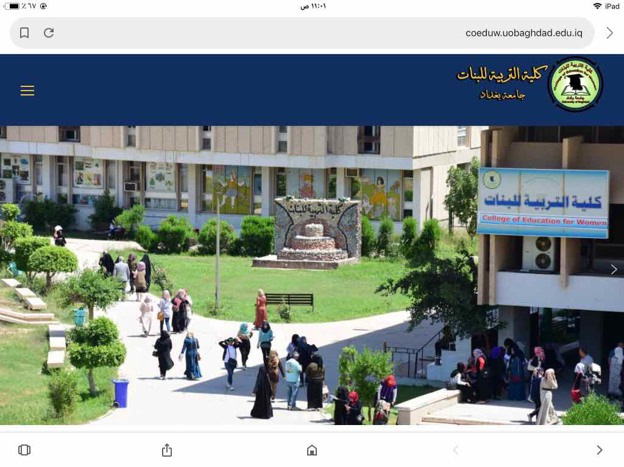
كلية التربية للبنات/وحدة ابن سينا للتعليم الالكتروني
مسؤول الوحدة :ا.م. نادية حسين منخي

Slide 3
اقسام الكلية
اعضاء ارتباط الاقسام مع
وحدة ابن سينا للتعليم الالكتروني
2021-2020
م.م. لؤي حاتم خماس
م. سرى مطلك ناصر
ا.م. نبراس خليل ابراهيم
ا.م.د. رفل ابراهيم طالب
م.د. ايثار منتصر شعلان
م. دينا داود محمد
م. يسرى شاكر محمد
م.د. شروق نجاح مشكور
م.د. استبرق عبد الله عبد الحسن
م.م. ايناس اسماعيل عمران
اللغة العربية
اللغة الانكليزية
التاريخ
الجغرافية
رياض الأطفال
الاجتماع
اقتصاد منزلي
علوم القران والتربية الإسلامية
العلوم التربوية والنفسية
الحاسوب

Slide 4
Section Header01
استحداث وحدة ابن سينا للتعليم الالكتروني
استحدثت وحدة ابن سينا للتعليم الالكتروني في كلية التربية للبنات في 2018/11/8 استنادا الى الامر الجامعي ذي العدد 25408 بتاريخ 2018/10/22 وفقا لتوجيهات رئاسة الجامعة.
تنفيذا لتطبيق مشروع التعليم الالكتروني في الجامعات الذي نص عليه البرنامج الحكومي المقترح من قبل مجلس الوزراء لرفع كفاءة المؤسسات التعليمية العراقية .
يتم توجيه الوحدة اداريا من قبل مركز ابن سينا للتعليم الالكتروني وترتبط مباشرة بمكتب معاون العميد للشؤون العلمية، وقد شكلت لجنة اعضاء ارتباط الاقسام مع وحدة ابن سينا في 2019/10/2 لادارة الصفوف الالكترونية وتمت المباشرة بانشاء حسابات البريد الالكتروني لجميع التدريسيين والطالبات وتدريب جميع المنتسبين عن طريق اقامة دورات من قبل مركز ابن سينا للتعليم الالكتروني، كما تم التحاق طالبات الدراسات العليا والاولية بدورات تدريبية، وتم استضافة مسؤول ابن سينا للتعليم الالكتروني في مجلس الكلية لنقل توجيهات اجتماعات مدير المركز الى رؤساء الاقسام بضرورة اعتماد نظام التعليم الالكتروني وعقدت عدة اجتماعات مع اعضاء وحدة ابن سينا لتاكيد تفعيل الصفوف الالكترونية من قبل اعضاء الهيئة التدريسية.
عند مرور البلد بظروف جائحة كورونا وتوقف التعليم الصفي في الجامعات كافة كانت كلية التربية للبنات مستعدة للتحول الى نظام التعليم الالكتروني وتطبيقه بدون صعوبات او معوقات وتبنت وحدة ابن سينا متابعة سير التدريس الالكتروني وادارة الصفوف الالكترونية تنفيذا للتوجهات الوزارية.
Subtitle

Slide 5
Section Header02
رؤية ورسالة واهداف وحدة ابن سينا للتعليم الالكتروني
الرؤية : نشر ثقافة التعليم الالكتروني لمواكبة مرحلة التحول الرقمي
والمشاركة في بناء مجتمع متقدم
الرسالة: توظيف ادوات التقنيات الحديثة لتوفير بيئة تعليمية للارتقاء بمستوى
الخدمات المقدمة للمجتمع
الاهداف : استخدام استراتيجات وتكنولوجيا التعليم الالكتروني للمساهمة في رفع
كفاءة العملية التعليمية
Subtitle

Slide 6
Section Header02
مهام وحدة ابن سينا للتعليم الالكتروني
1- نشر ثقافة التعليم الالكتروني في المؤسسة التعليمي
2- اقامة نشاطات التعليم الالكتروني الافتراضية بالتعاون مع مركز ابن سينا ووحدة التعليم المستمر
3- التدريب على استخدام منصات التعليم الالكتروني وادارة الصفوف الالكترونية
4- انجاز الاحصائيات والاستبانات والتقارير الدورية عن نشاطات التعليم الالكتروني وتحديثها في الموقع الالكتروني للكلية
5- متابعة تدريس المحاضرات الافتراضية ضمن الصفوف الالكترونية ونشرها في القنوات التعليمية وذلك بانتاج المقررات الدراسية وتحويلها الى مقررات افتراضية
Subtitle

Slide 7
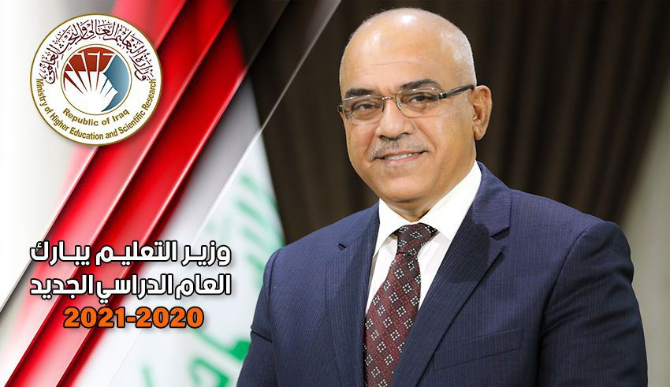
Section Header02
اعتماد التعليم المدمج بين (التعليم الحضوري والالكتروني)
Subtitle

Slide 8
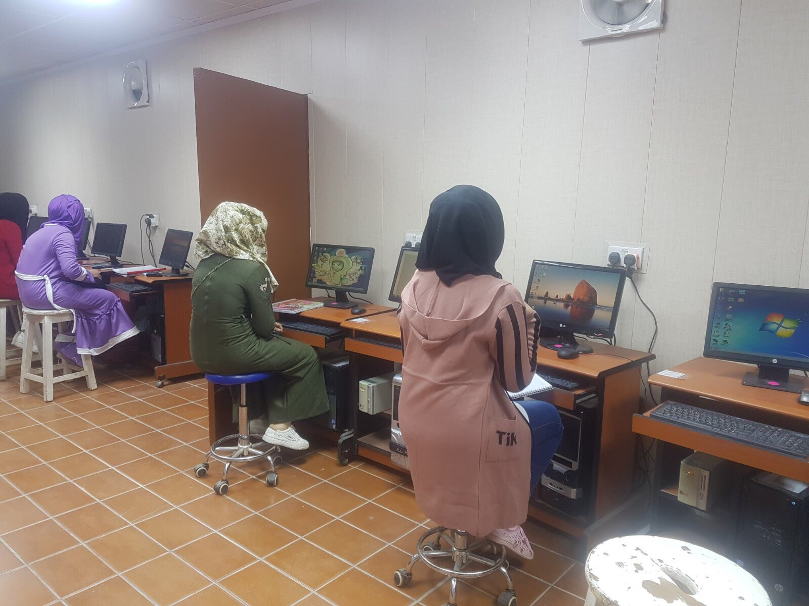
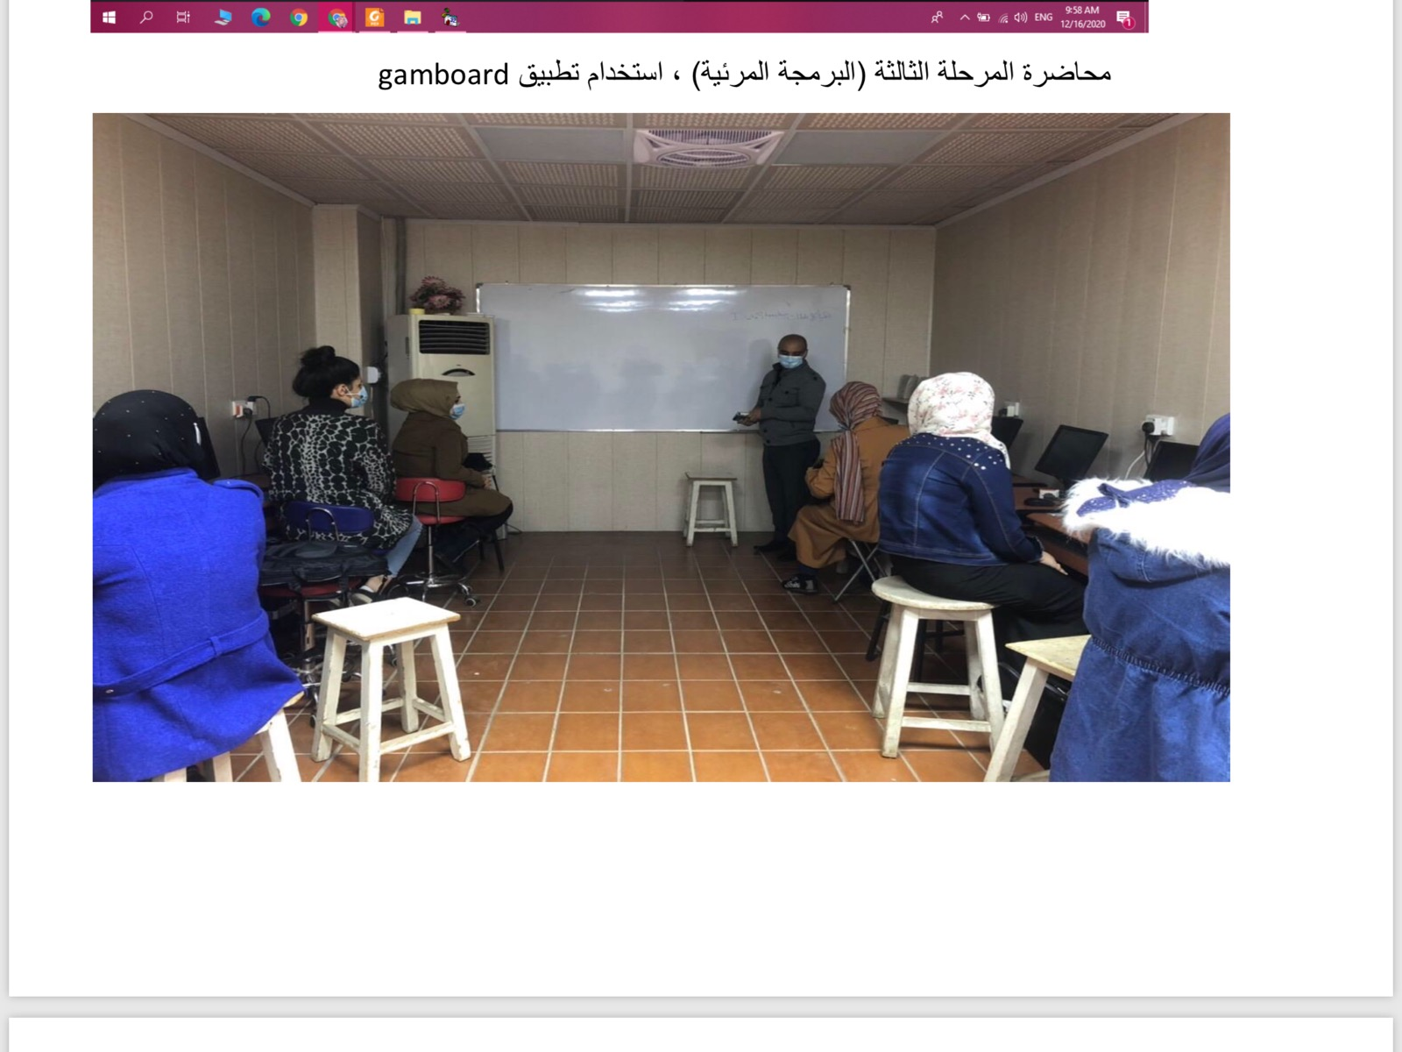
Section Header02
اعتماد التعليم المدمج في القسم العلمي (الحاسوب)
Subtitle

Slide 9
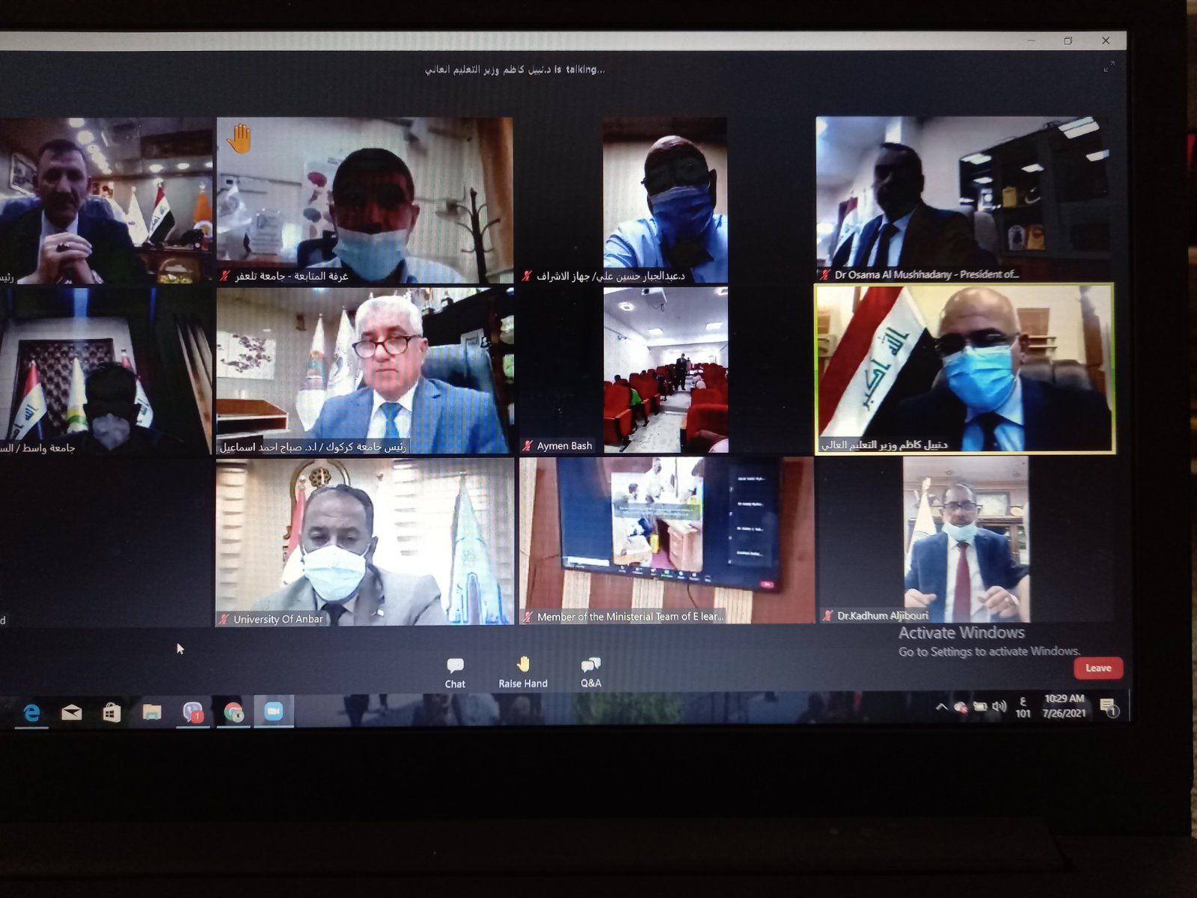
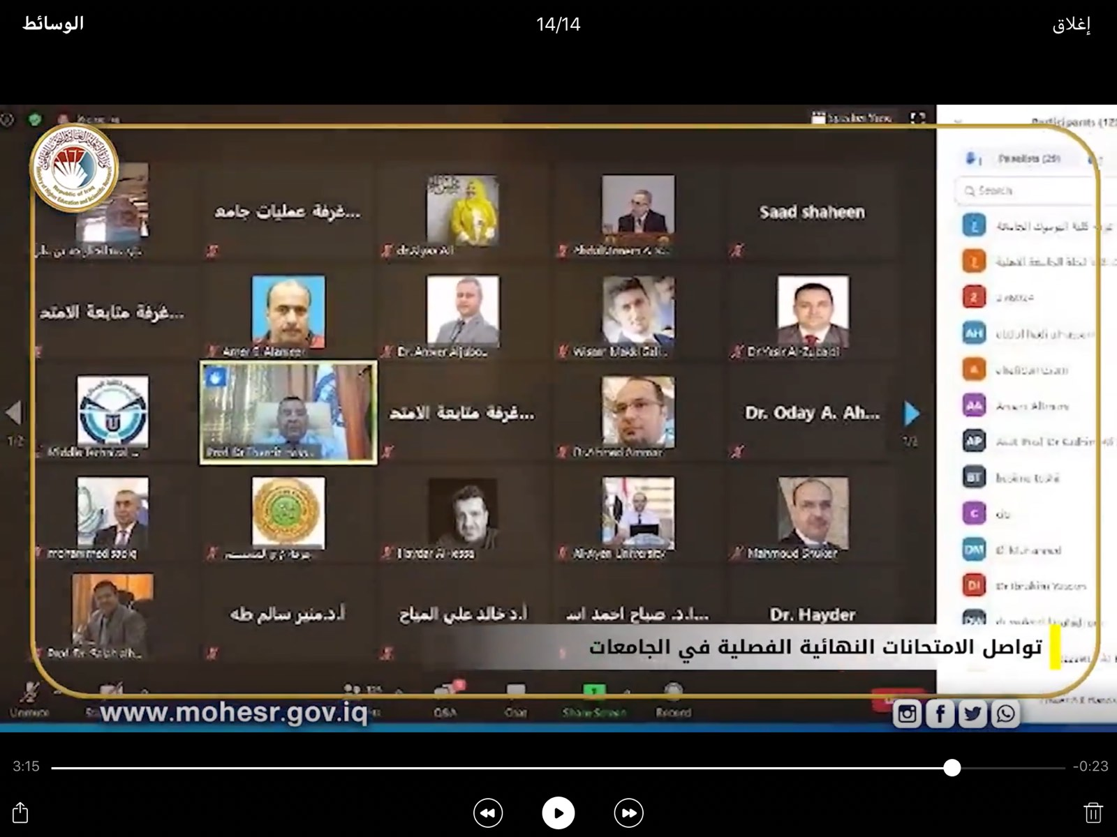
Section Header02
متابعة منصة الفريق الوزاري للمحاضرات والامتحانات الالكترونية
Subtitle

Slide 10
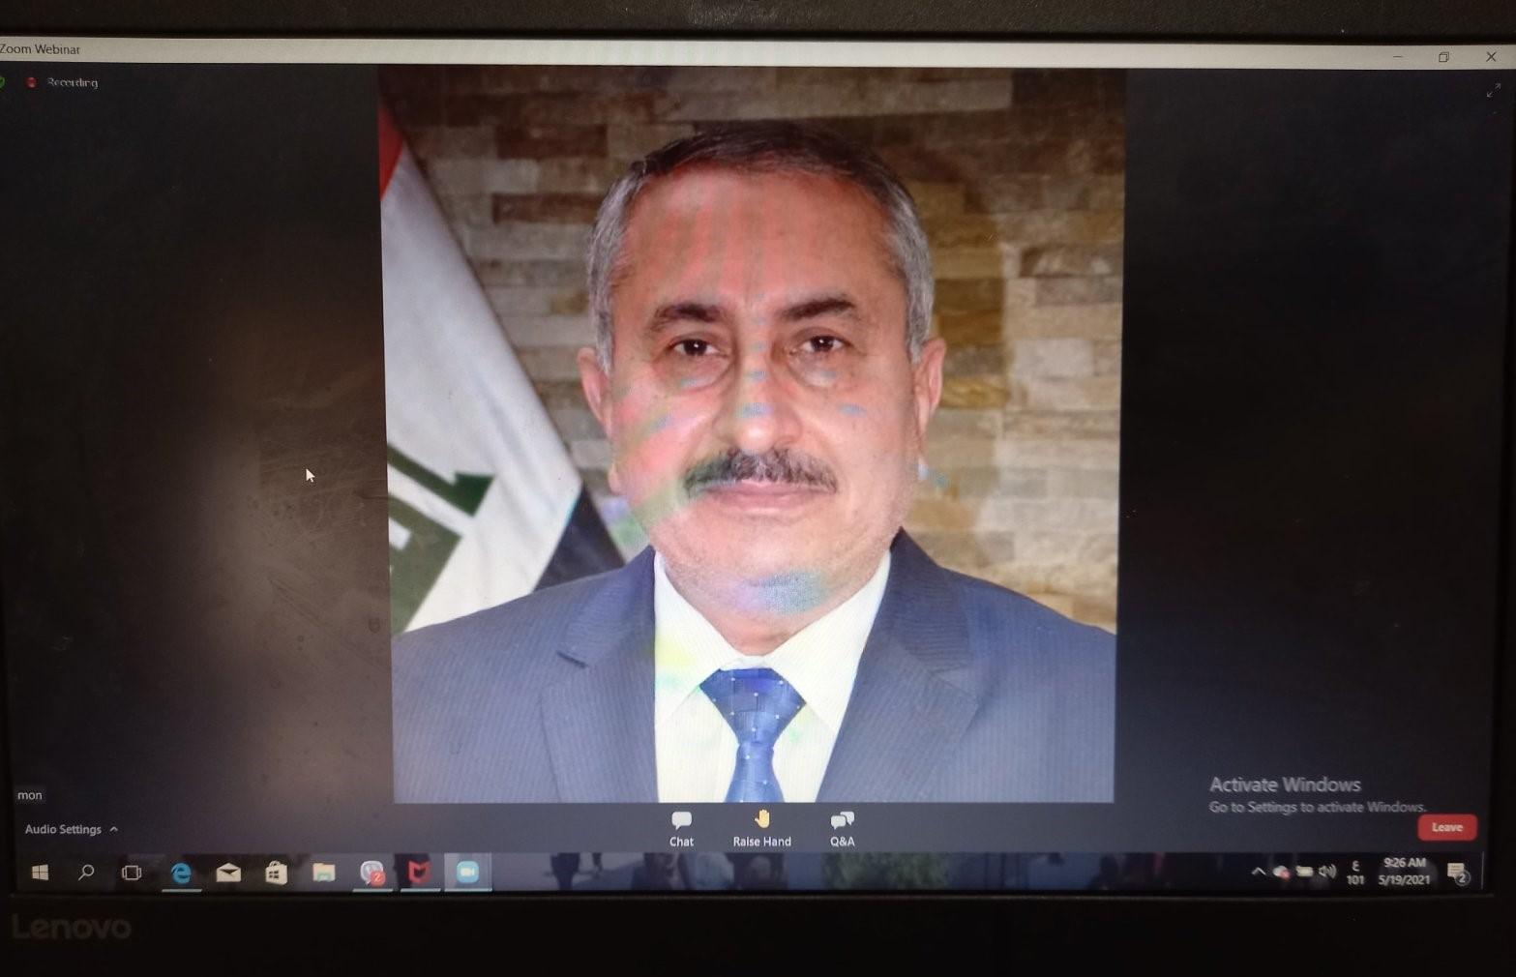
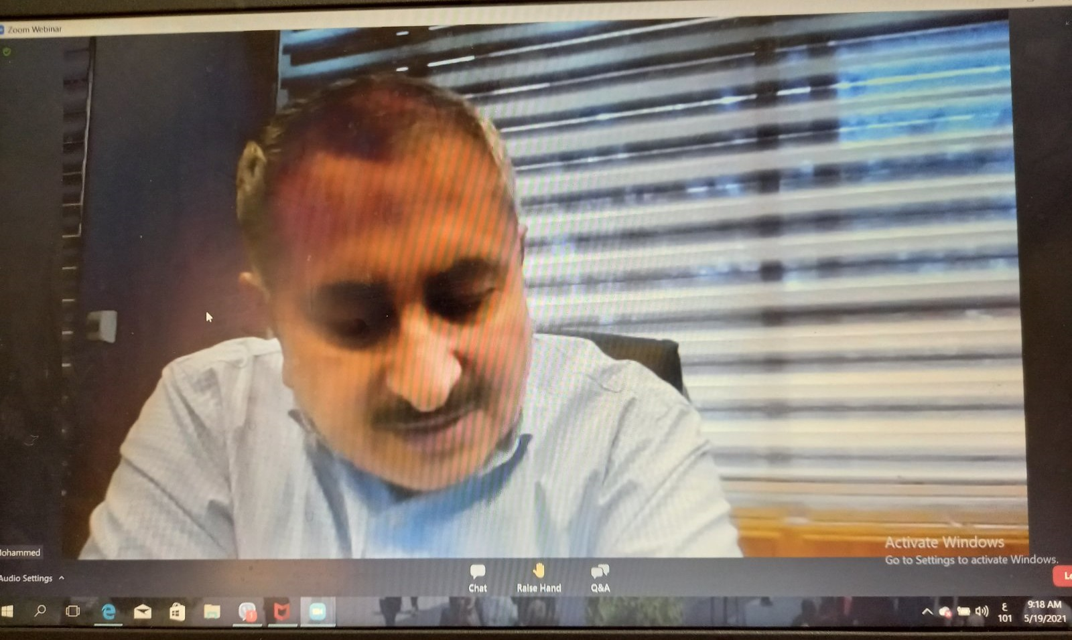
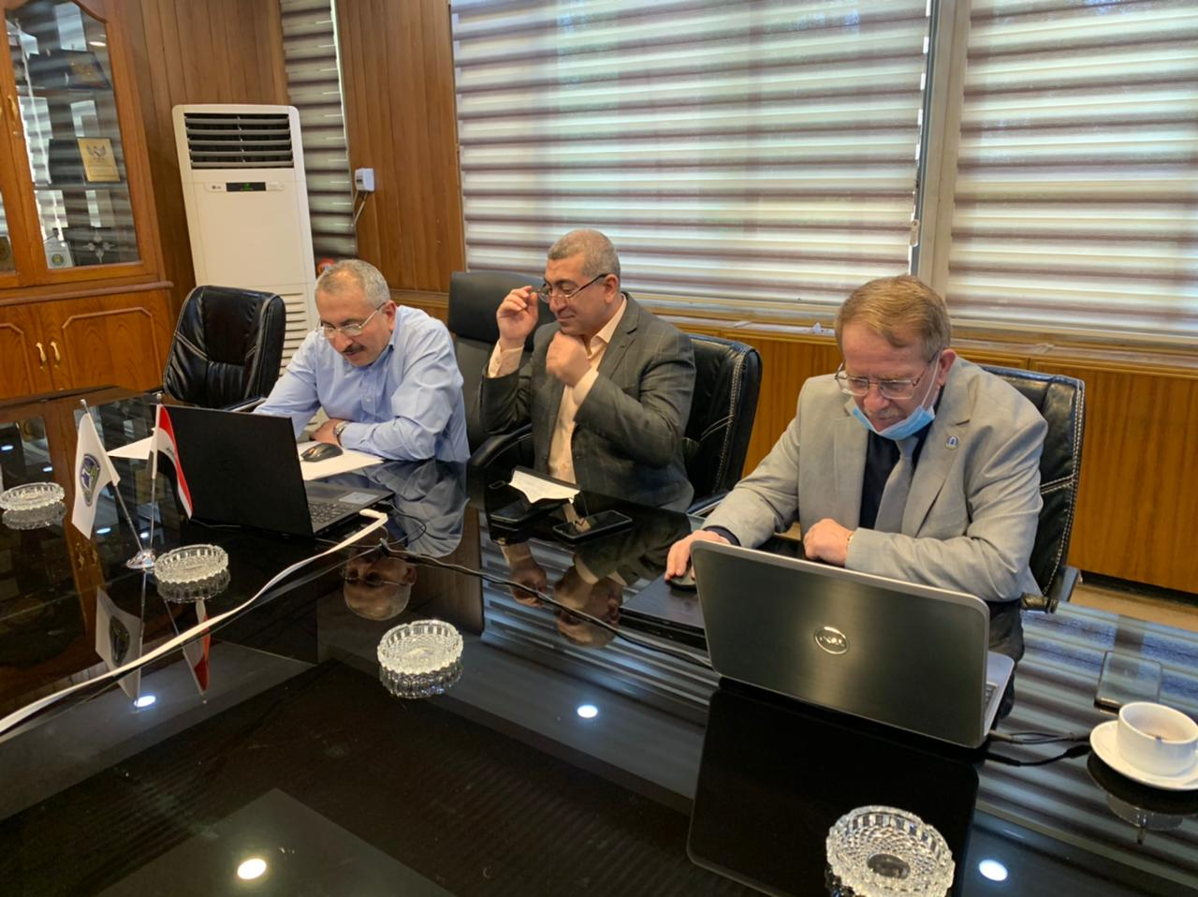
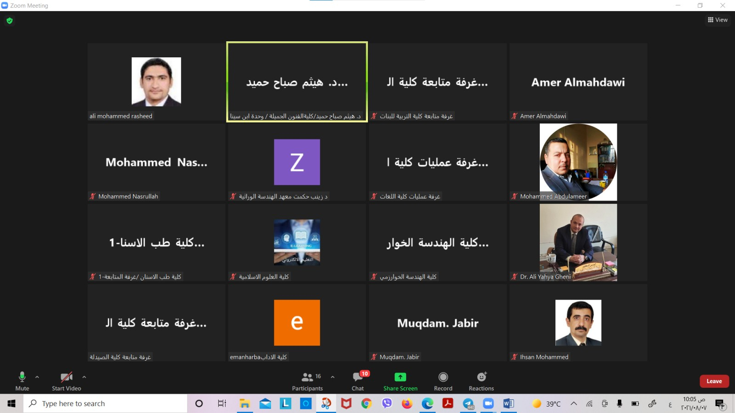
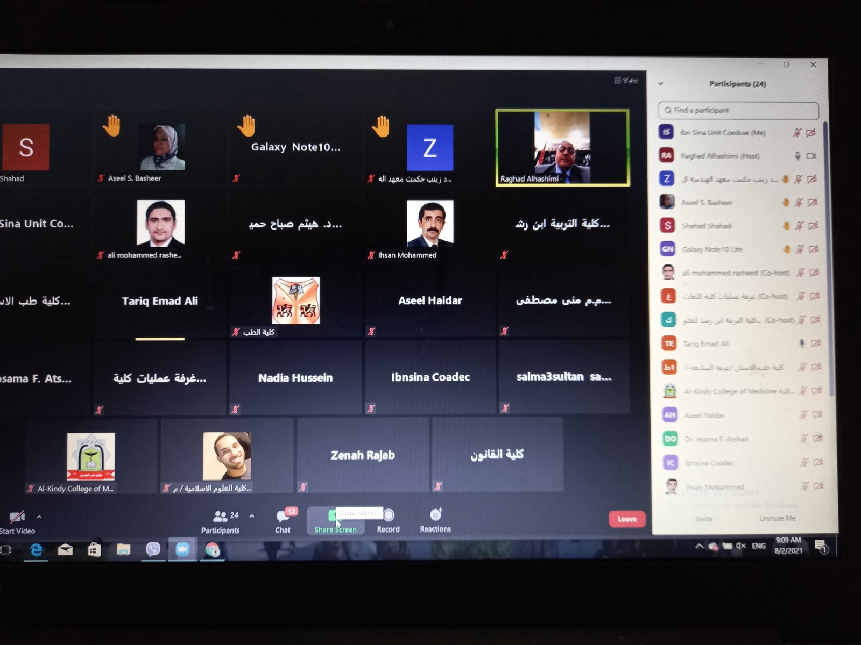
Section Header02
متابعة منصة غرفة المتابعة الالكترونية للفريق الجامعي التعليم الالكتروني
Subtitle

Slide 11
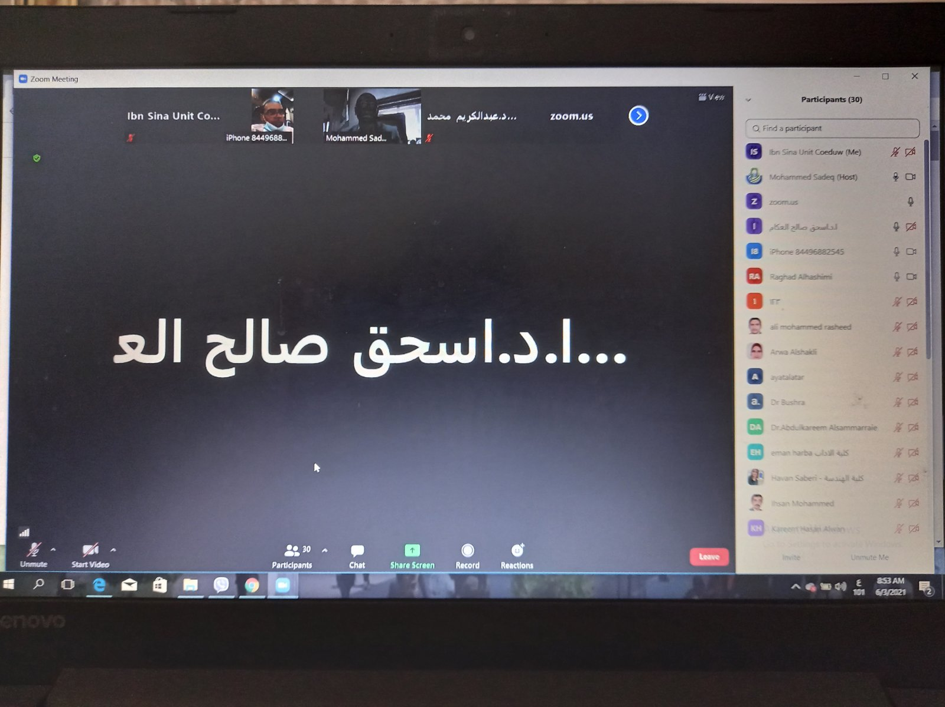
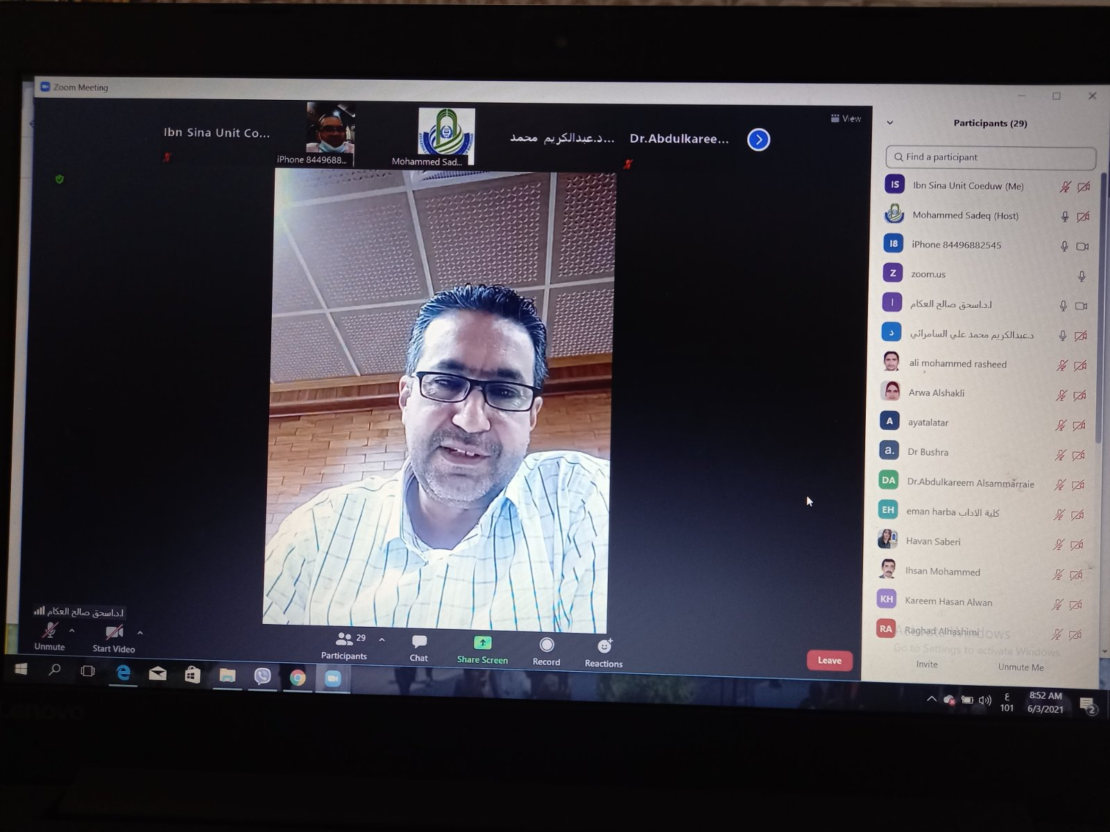
Section Header02
متابعة منصة غرفة المتابعة الالكترونية المركزية الصفوف الالكترونية
Subtitle

Slide 12
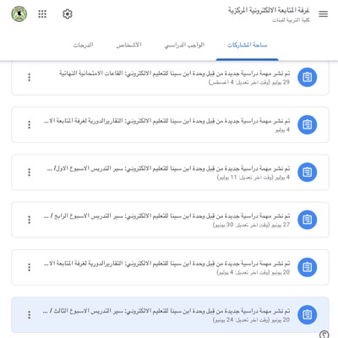
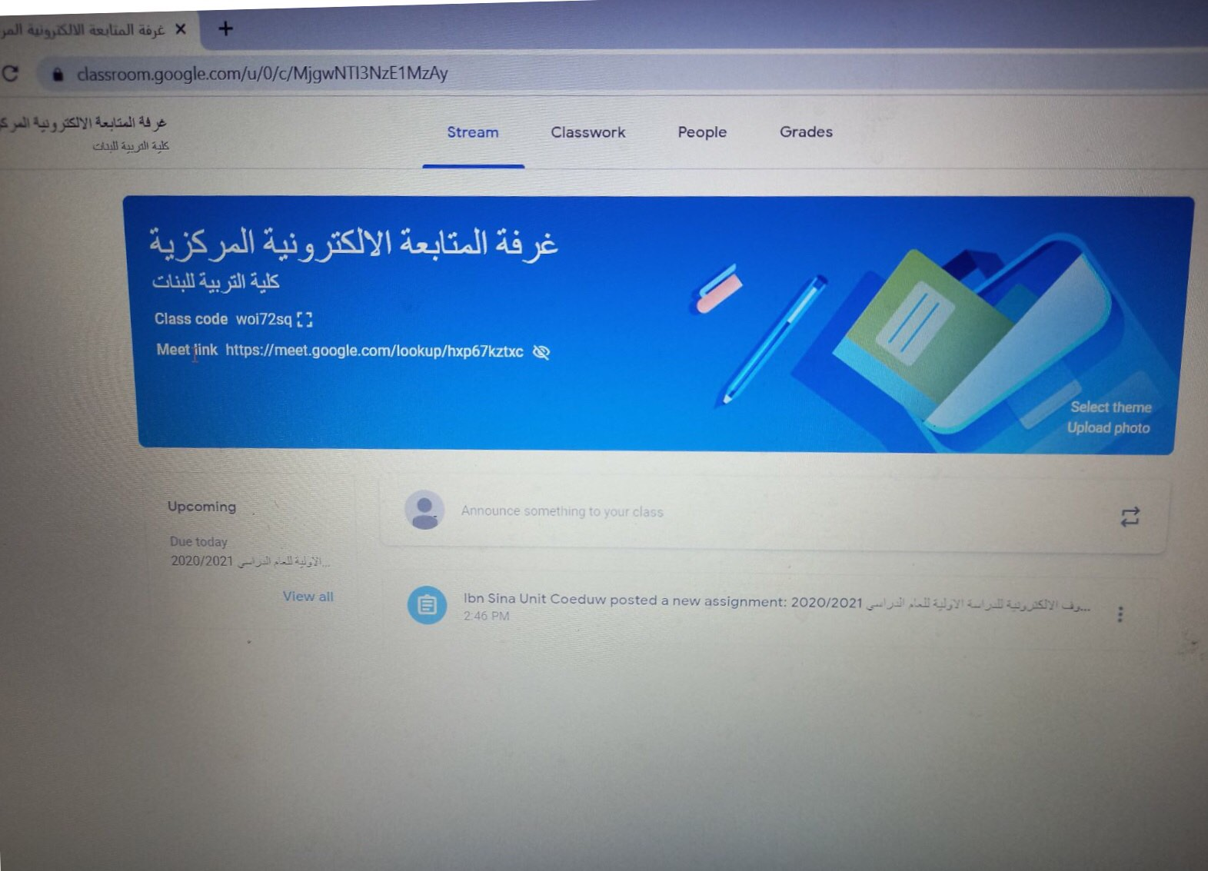
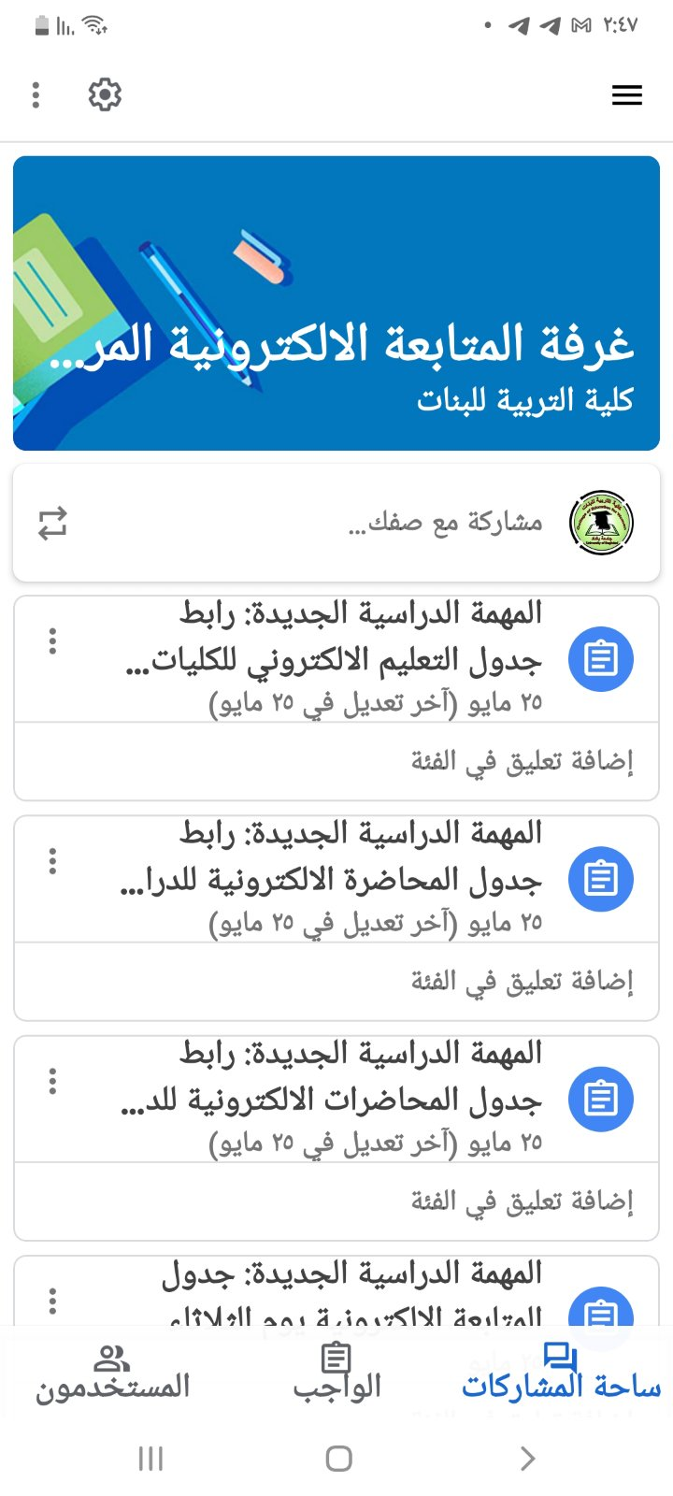
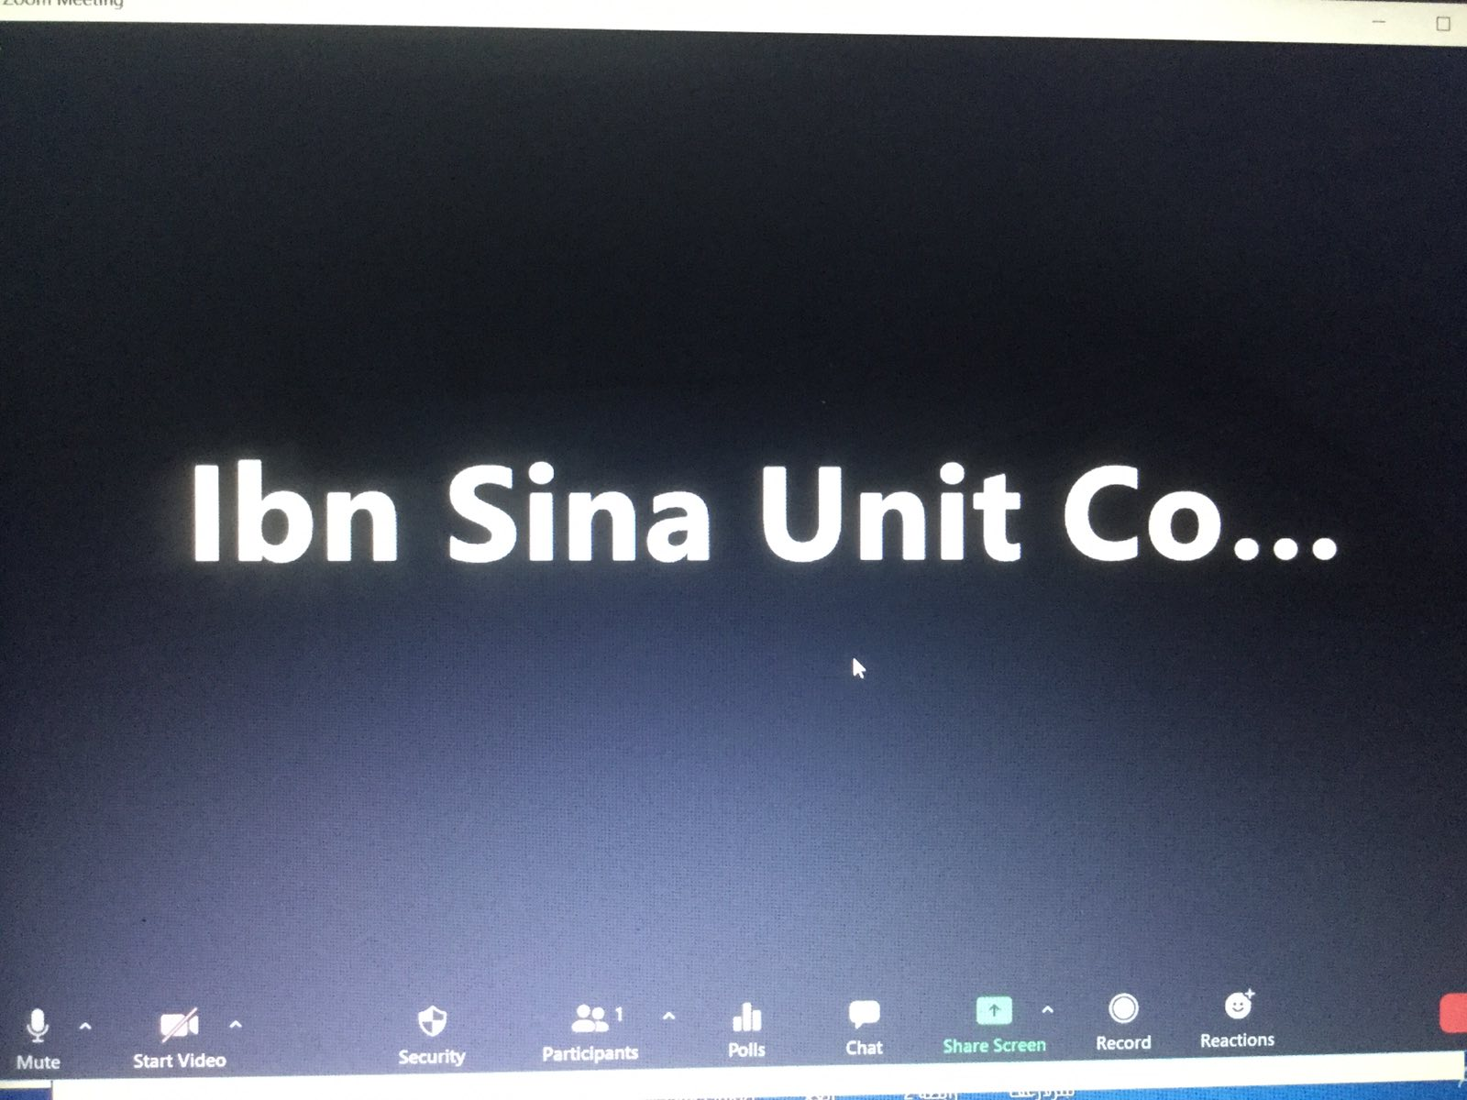
Section Header02
تفعيل منصة غرفة المتابعة الالكترونية المركزية لمتابعة التعليم الالكتروني
Subtitle

Slide 13
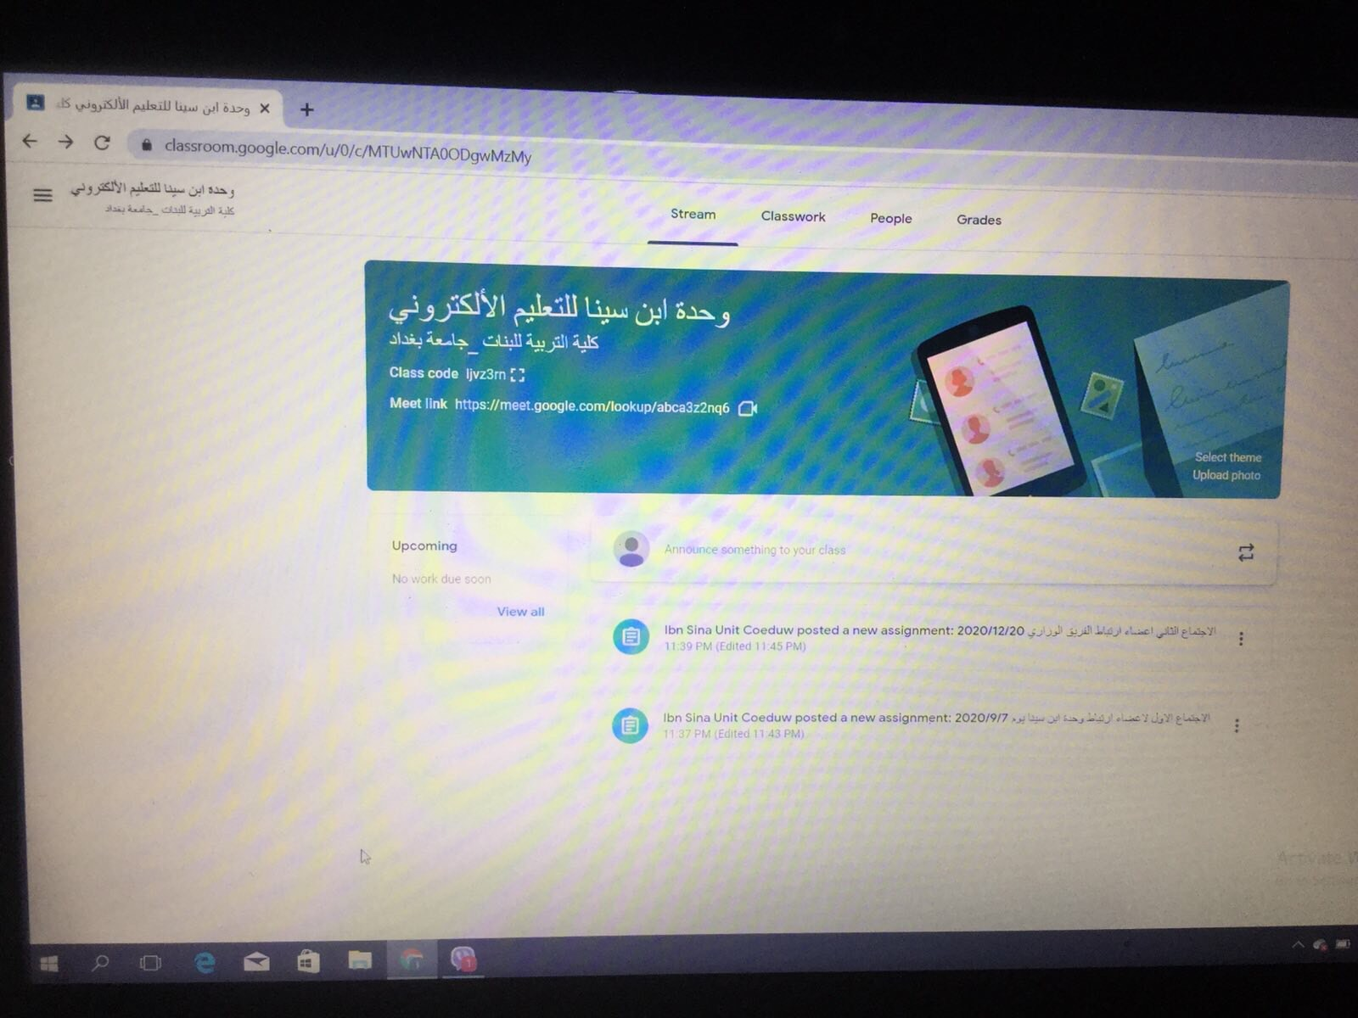
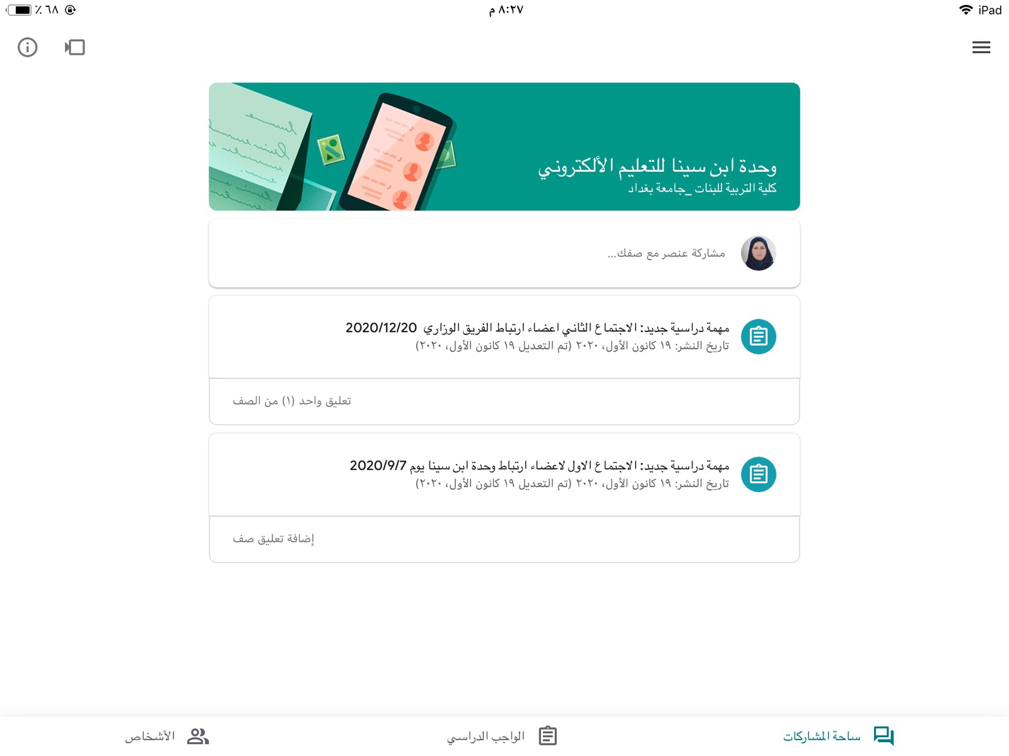
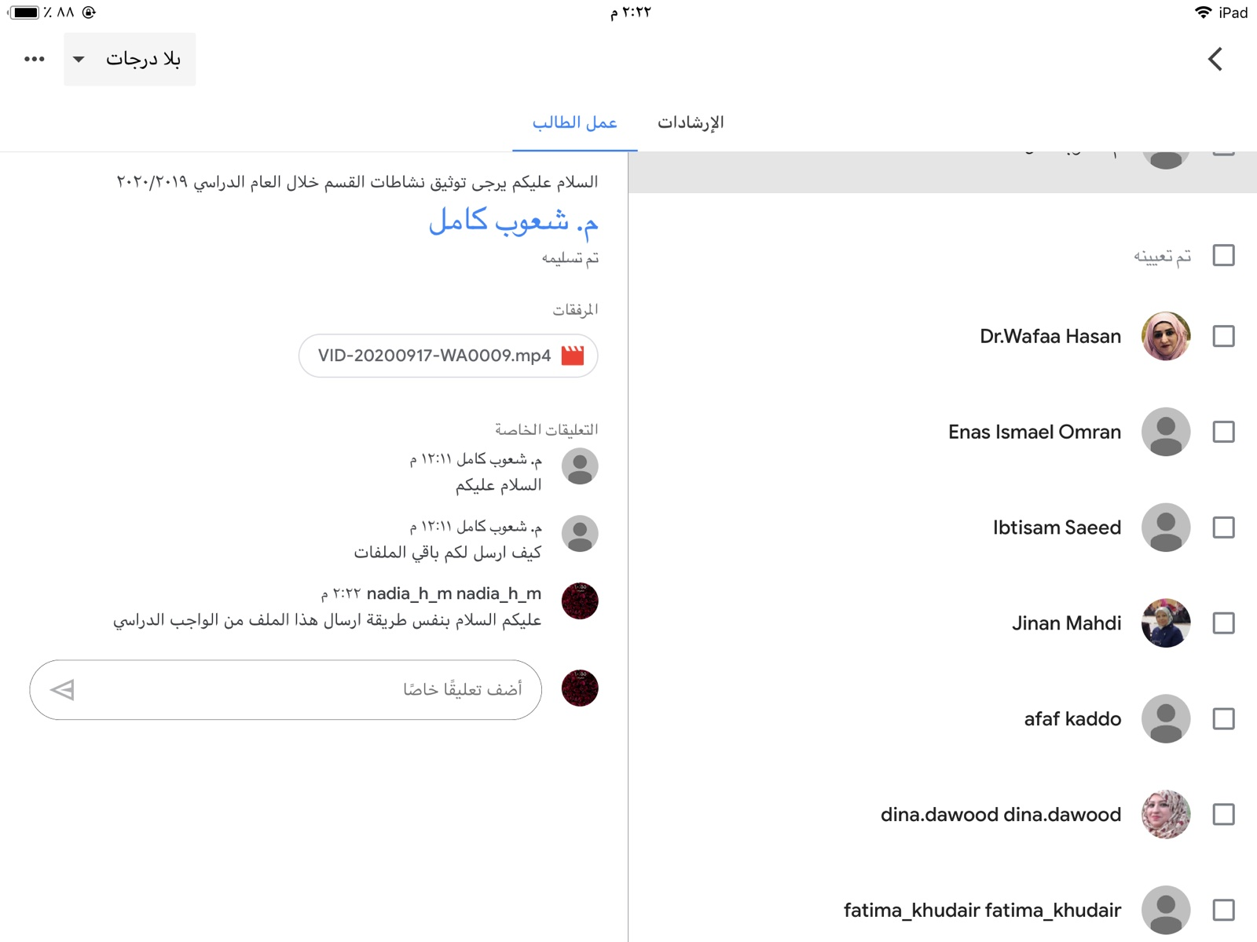
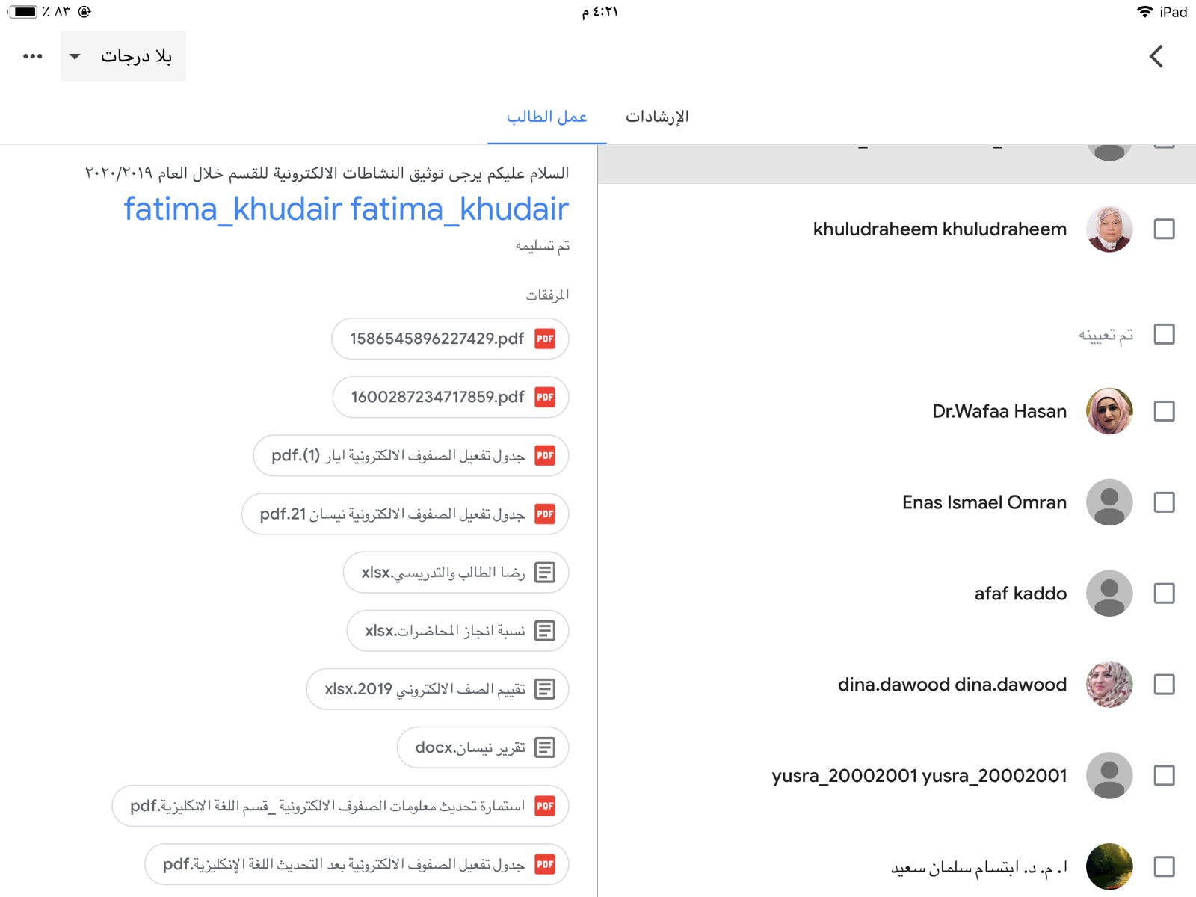
Section Header02
تفعيل صف الكتروني لتوثيق نشاطات التعليم الالكتروني
Subtitle

Slide 14
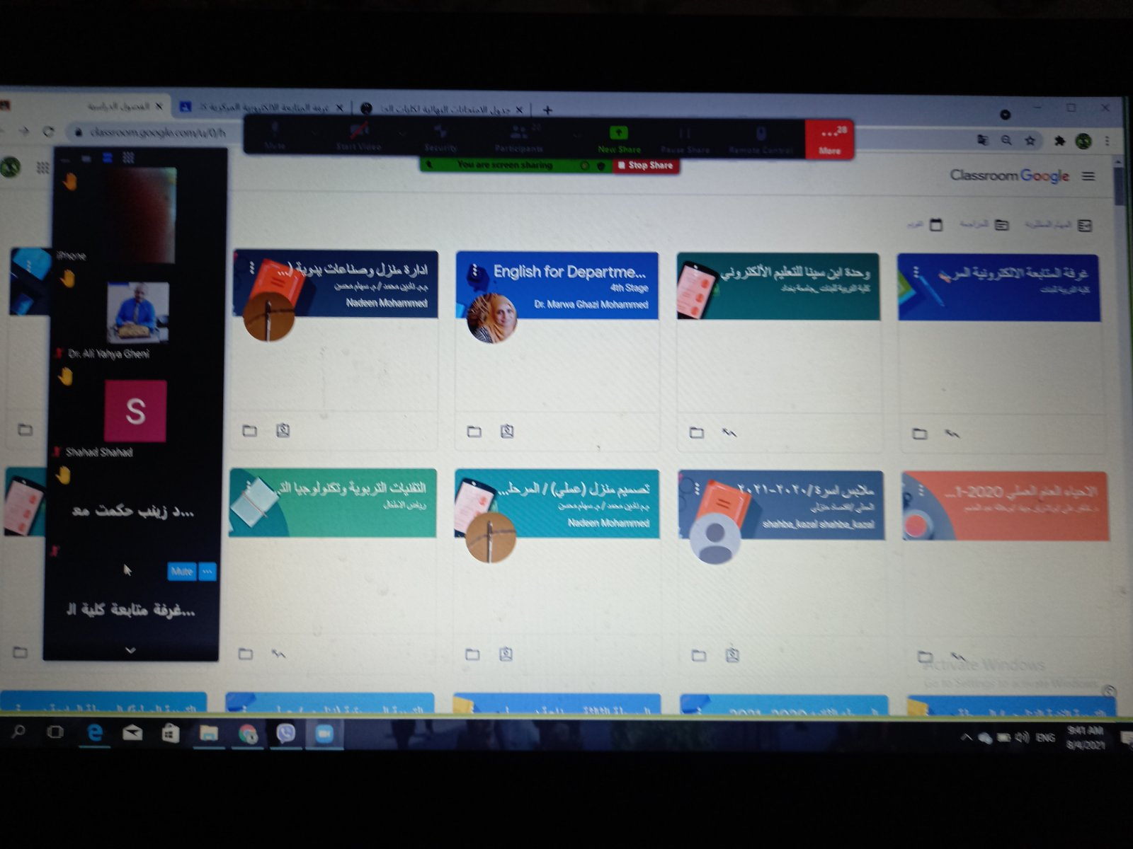
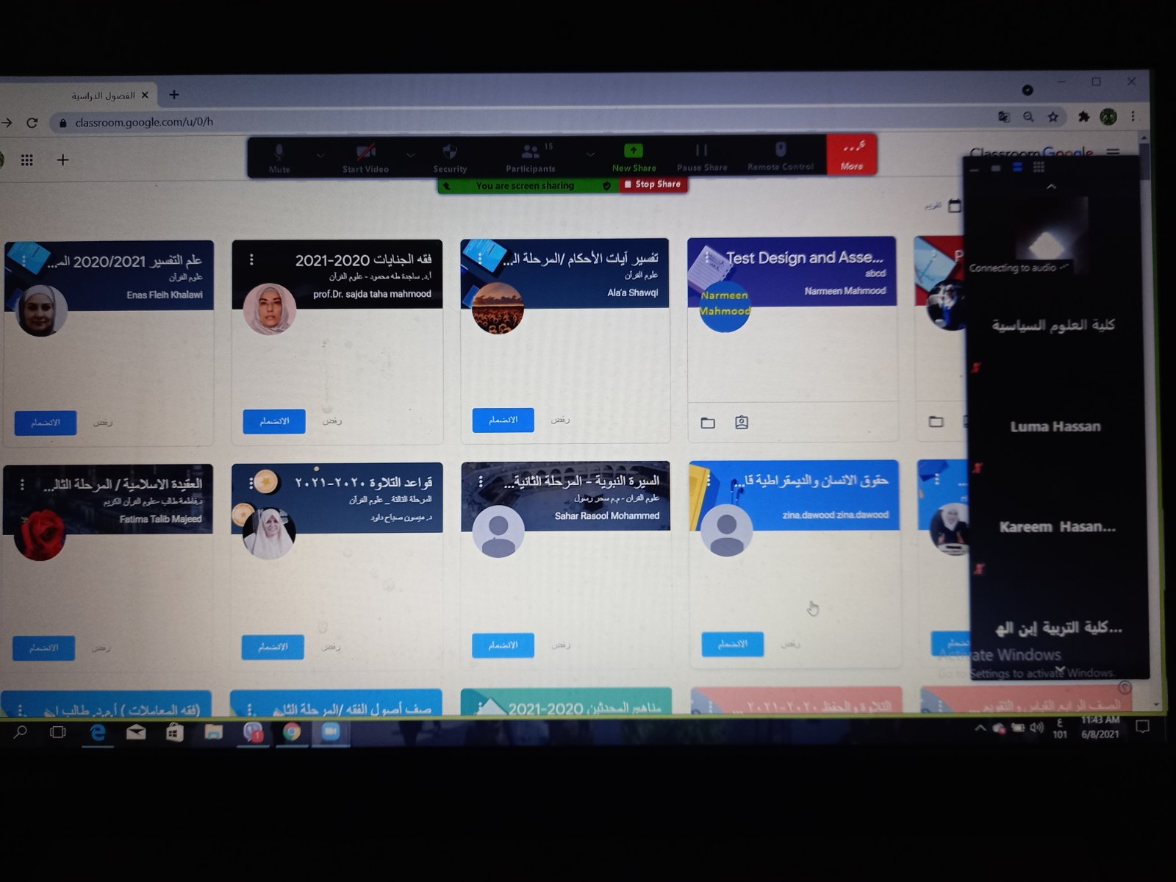
Section Header02
متابعة منصة غرفة المتابعة الالكترونية الصفوف الالكترونية باعتماد منصة كوكل كلاسروم
Subtitle

Slide 15
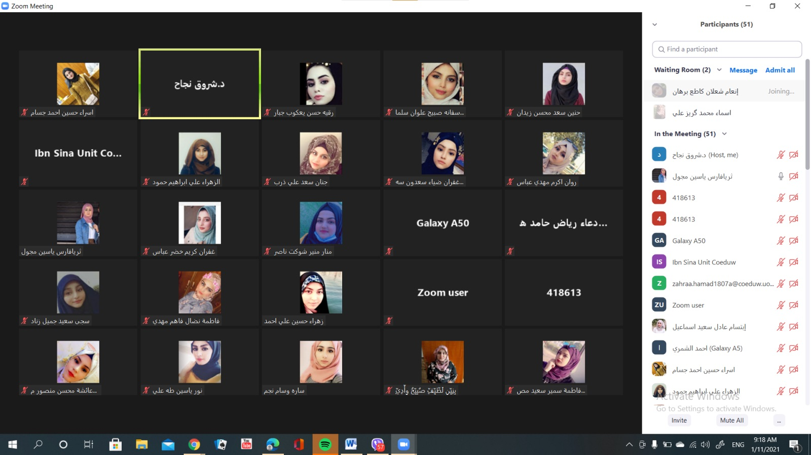
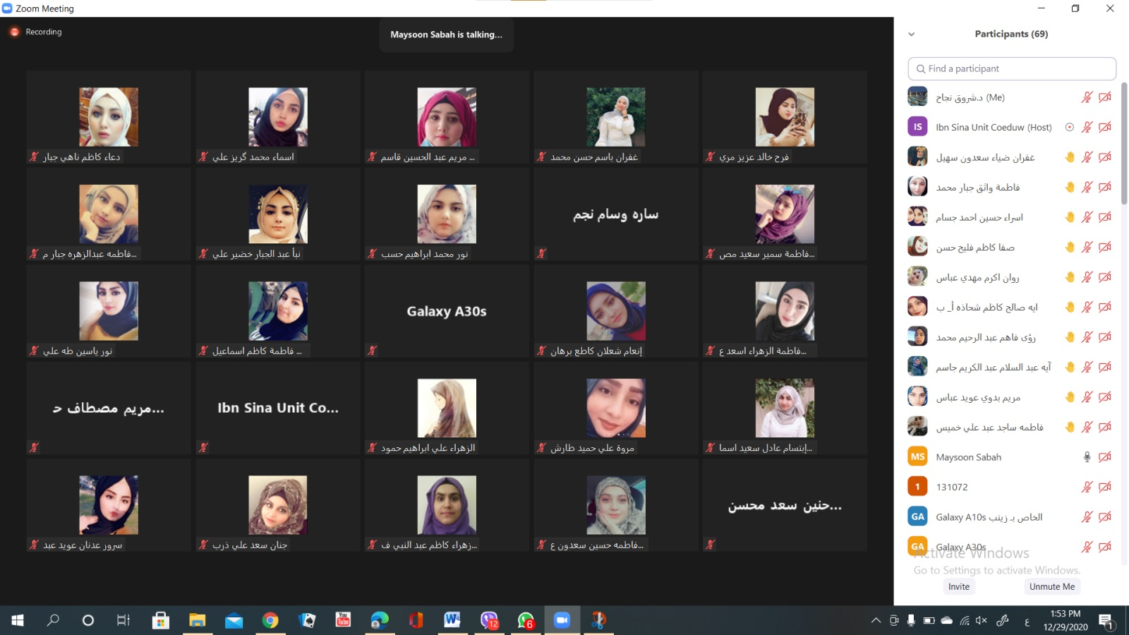
Section Header02
متابعة منصة غرفة المتابعة الالكترونية المركزية الصفوف الالكترونية باستخدام منصة زووم
Subtitle

Slide 16
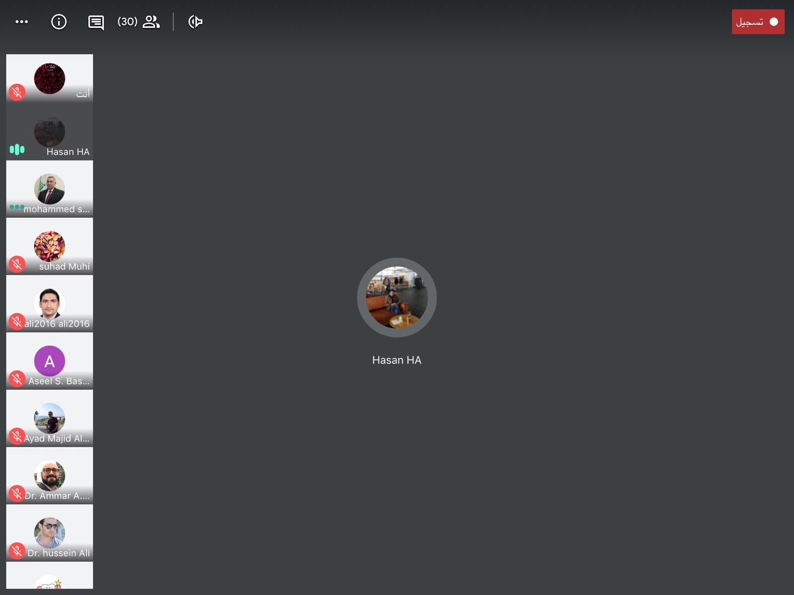
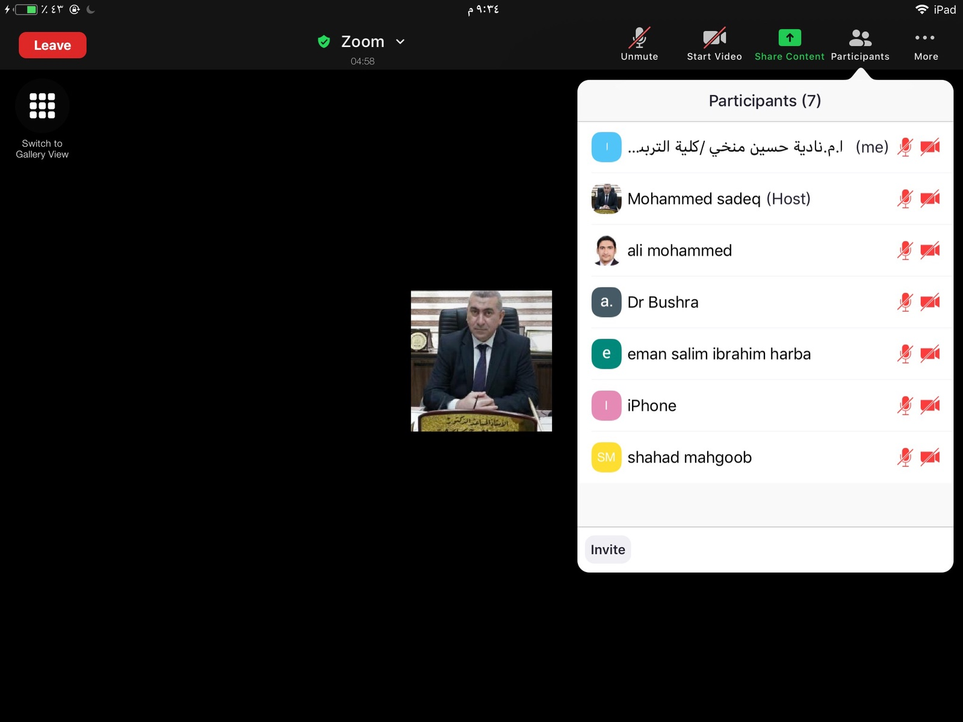
Section Header02
حضور الاجتماعات الافتراضية لمسؤولي الوحدات
مع مدير مركز ابن سينا للتعليم الالكتروني
Subtitle

Slide 17
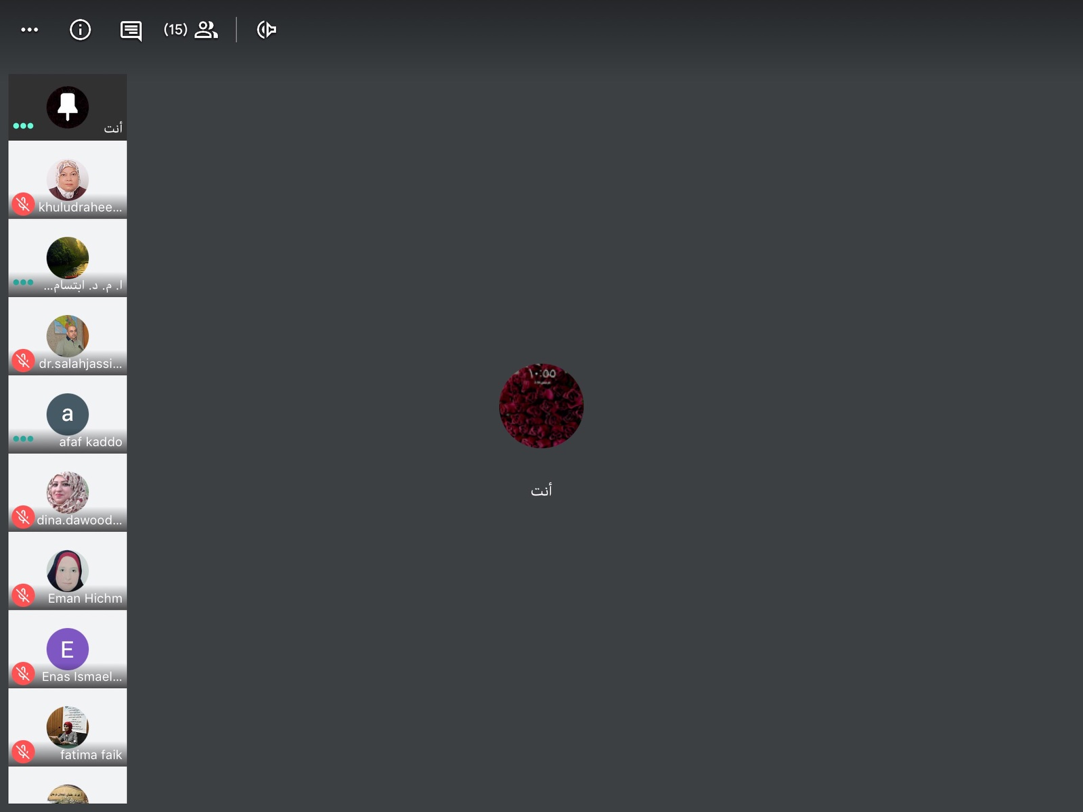
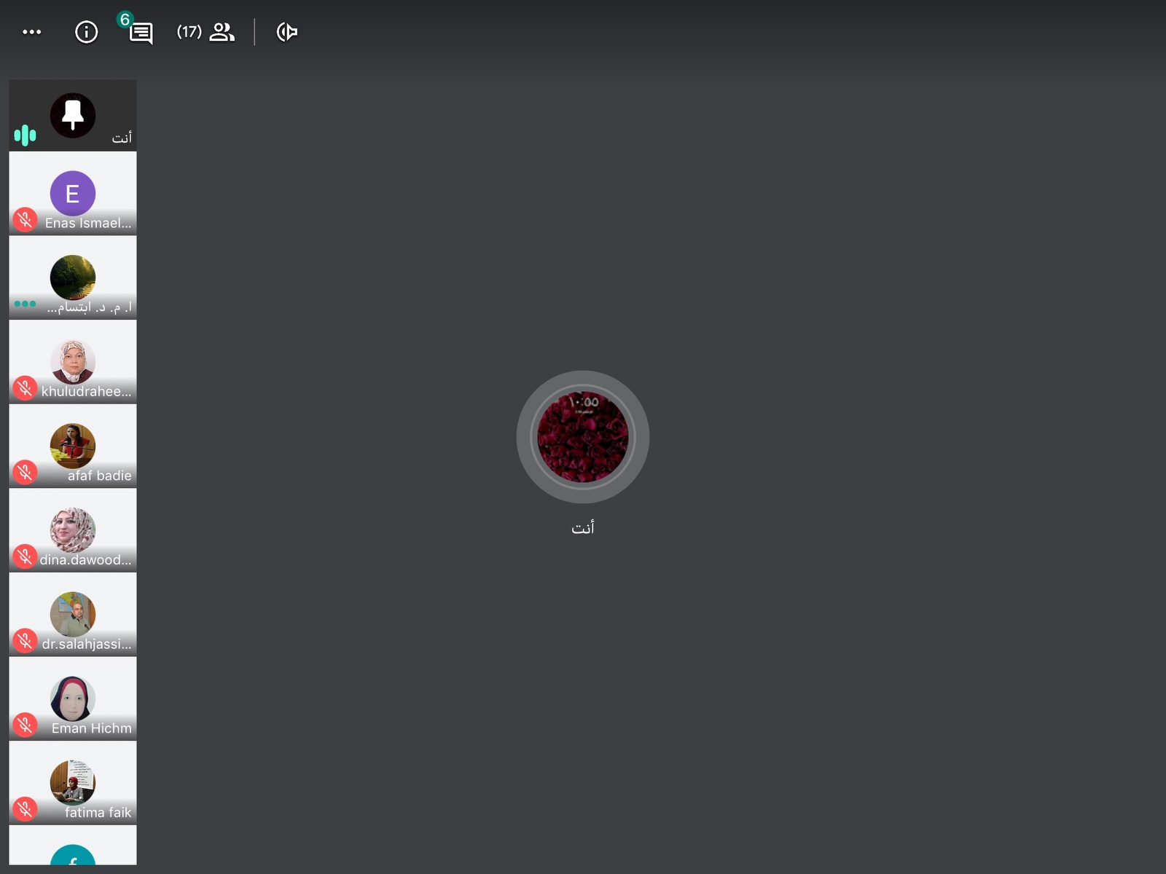
Section Header02
عقد الاجتماعات الافتراضية لاعضاء ارتباط الاقسام
مع وحدة ابن سينا للتعليم الالكتروني
Subtitle

Slide 18
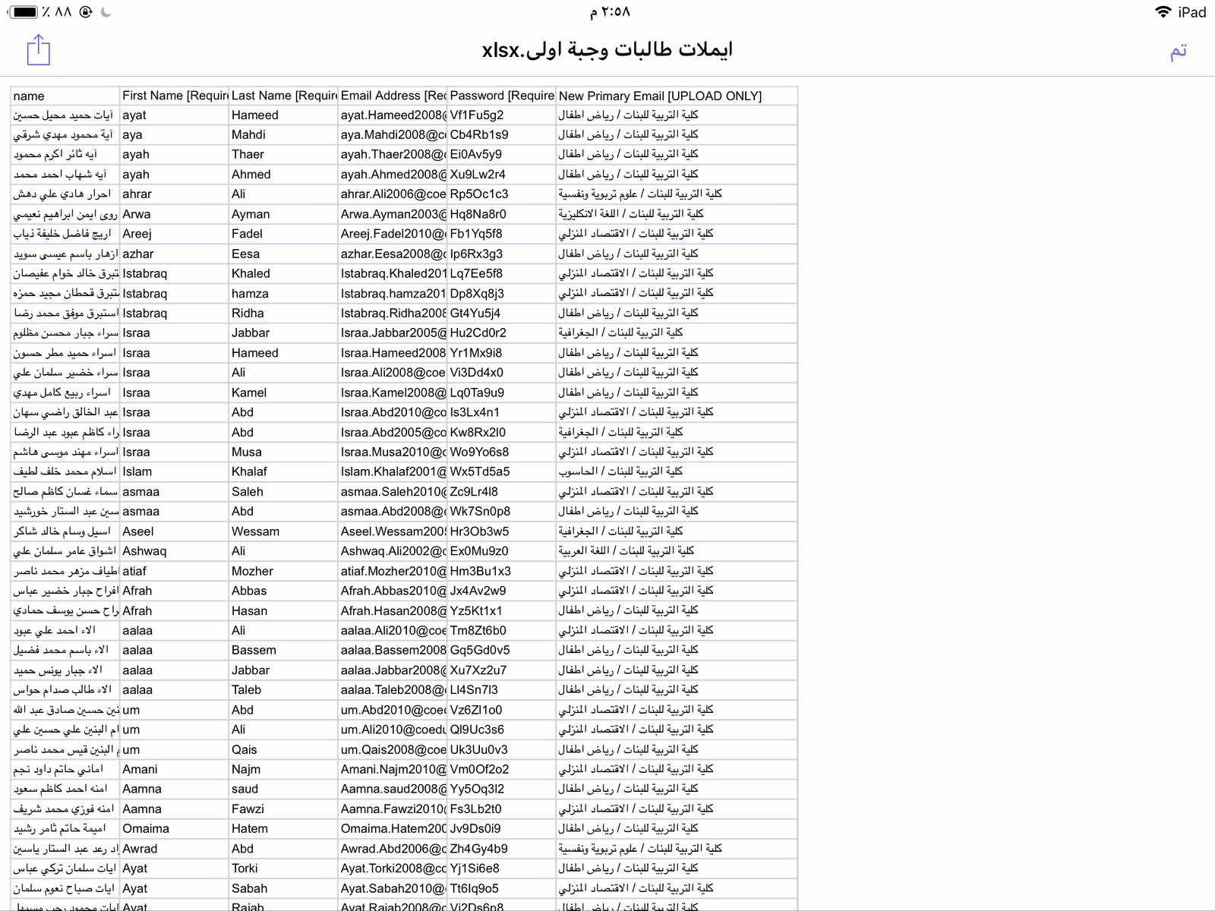
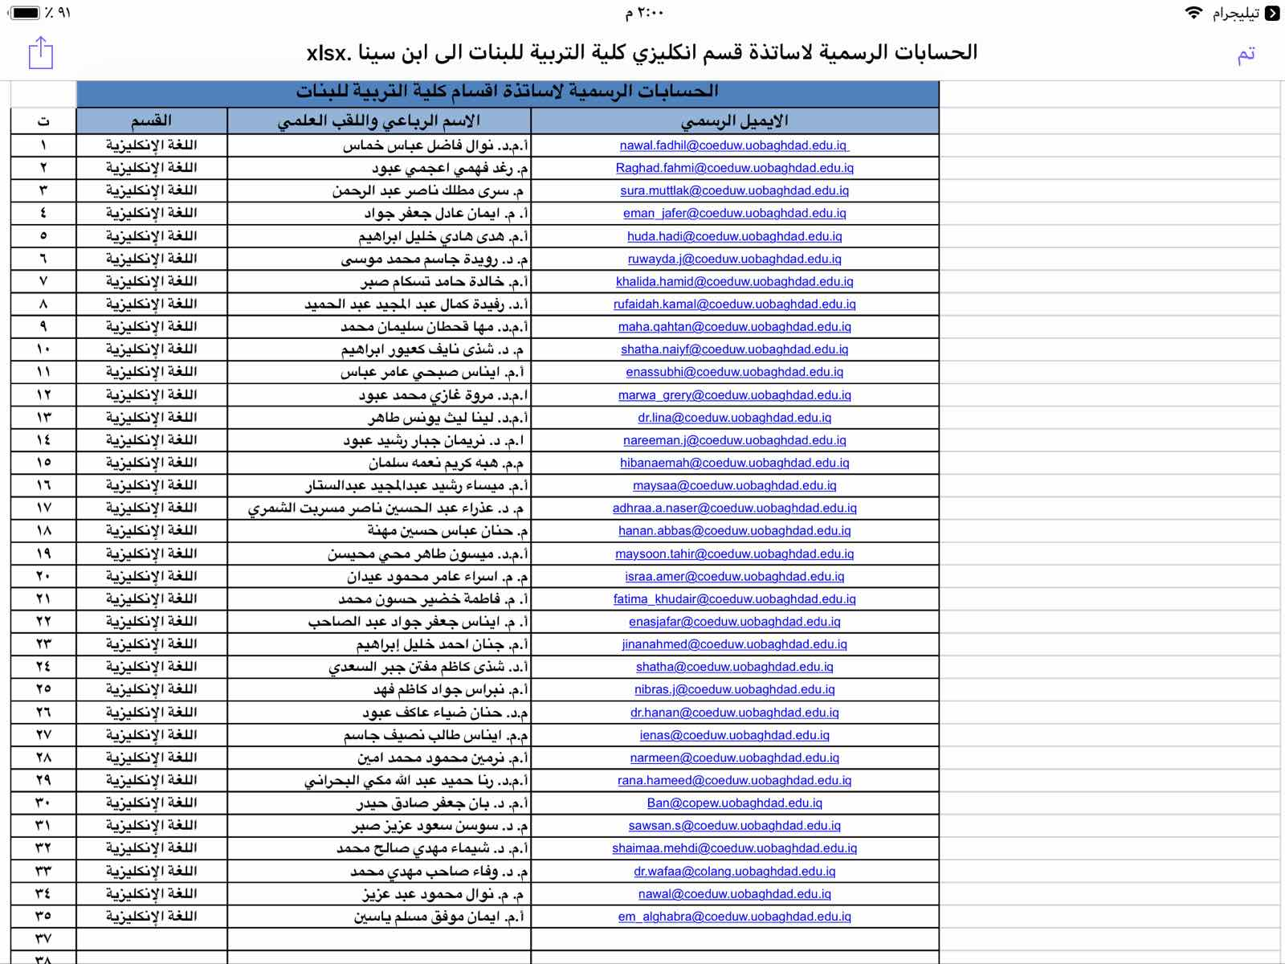
Section Header02
متابعة تفعيل الحسابات الرسمية للاساتذة والطالبات
Subtitle

Slide 19
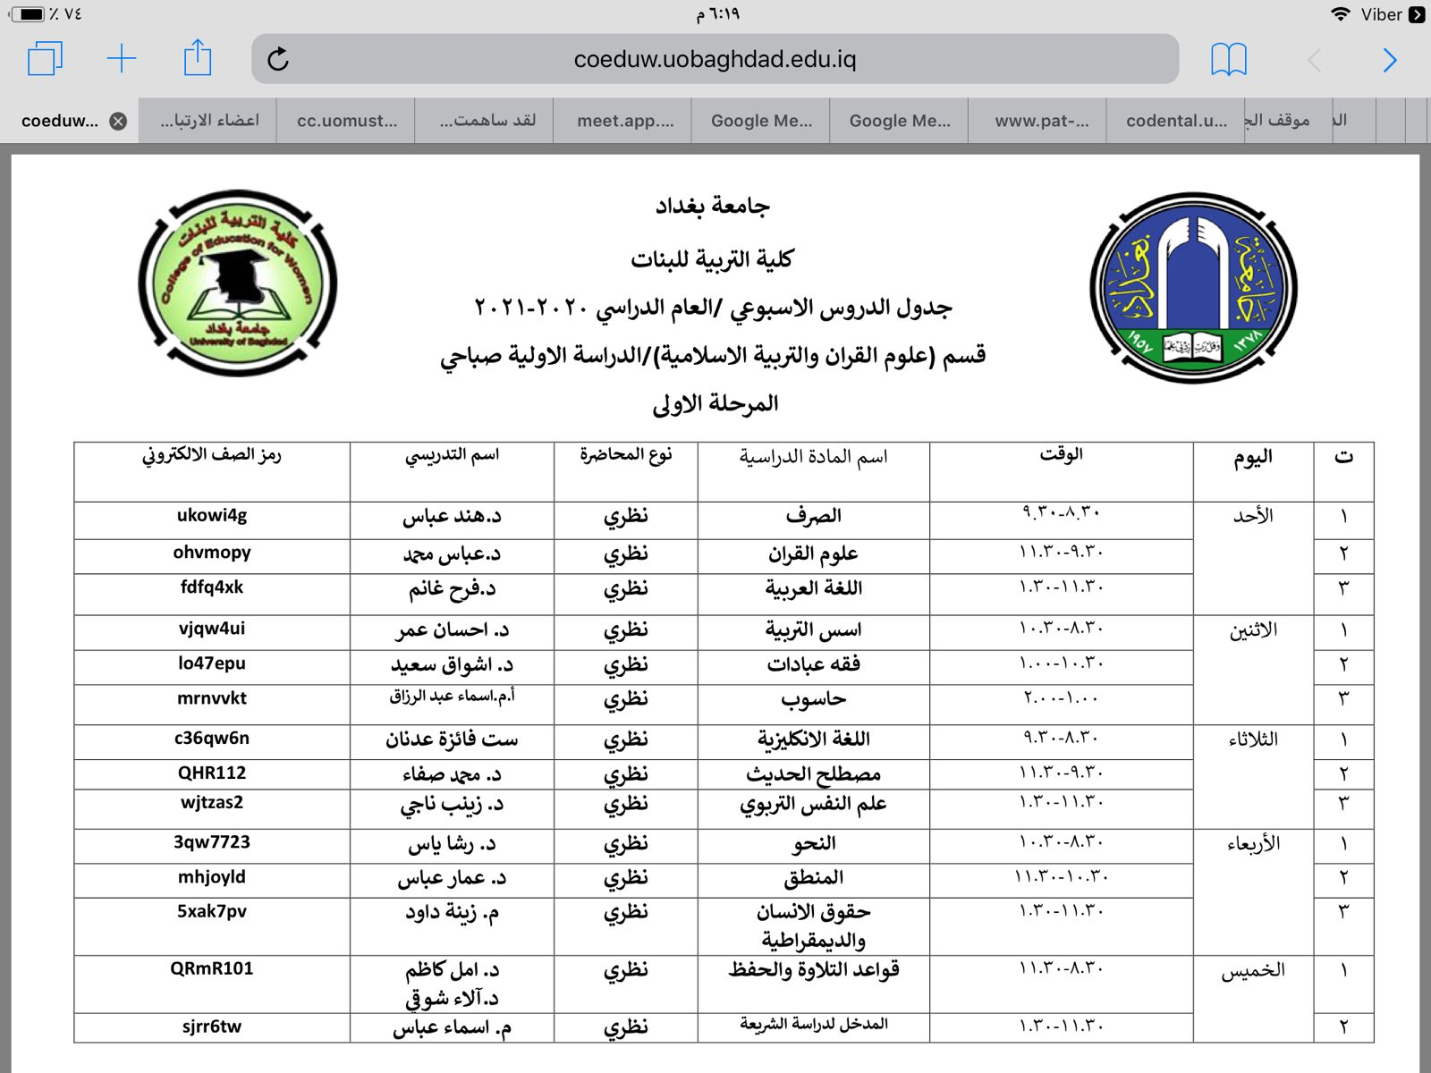
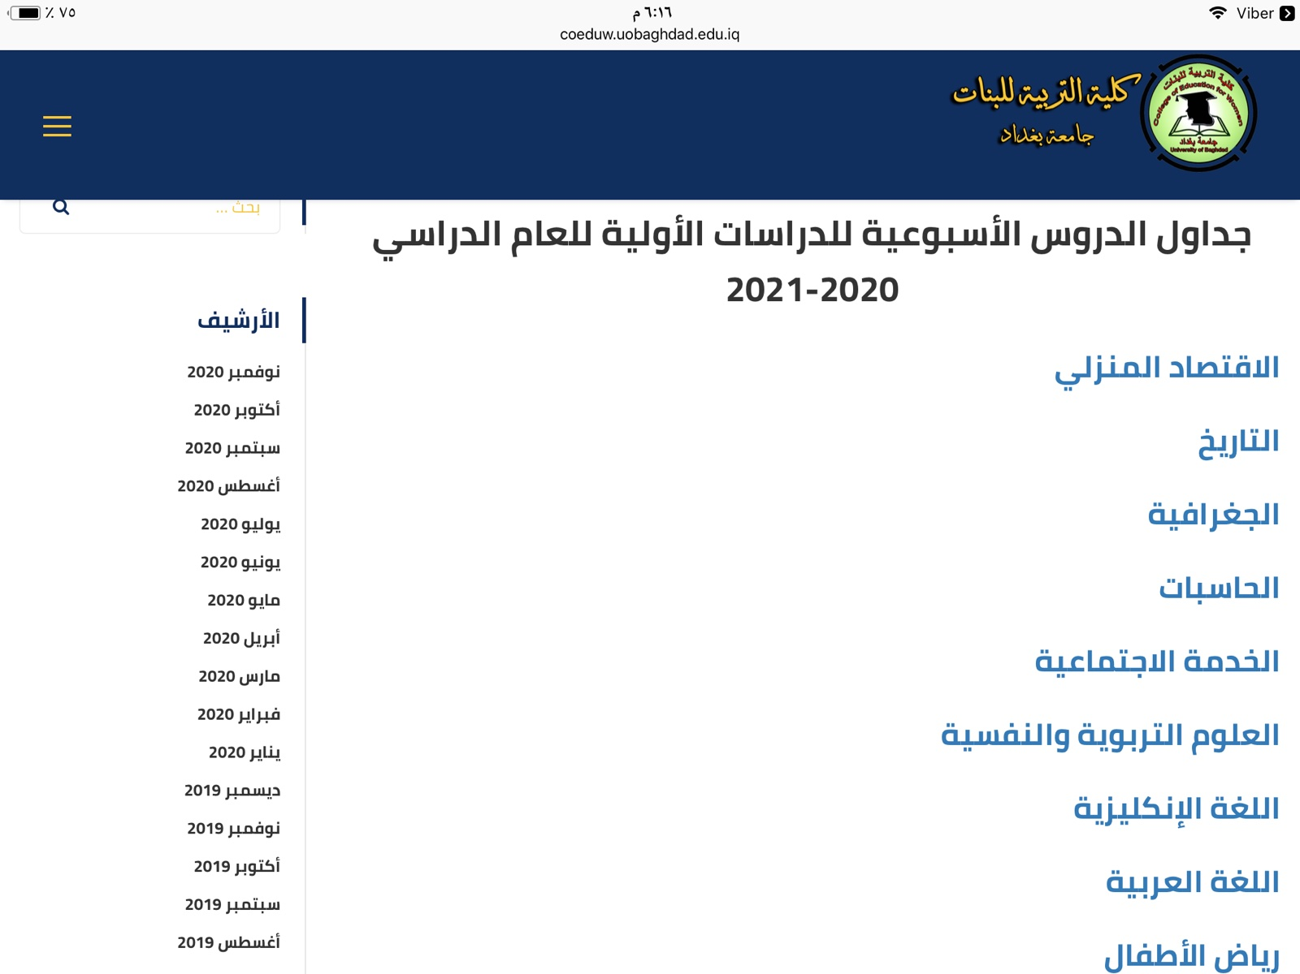
Section Header02
متابعة اعلان نشر جداول المحاضرات الالكترونية في الموقع الالكتروني
Subtitle

Slide 20
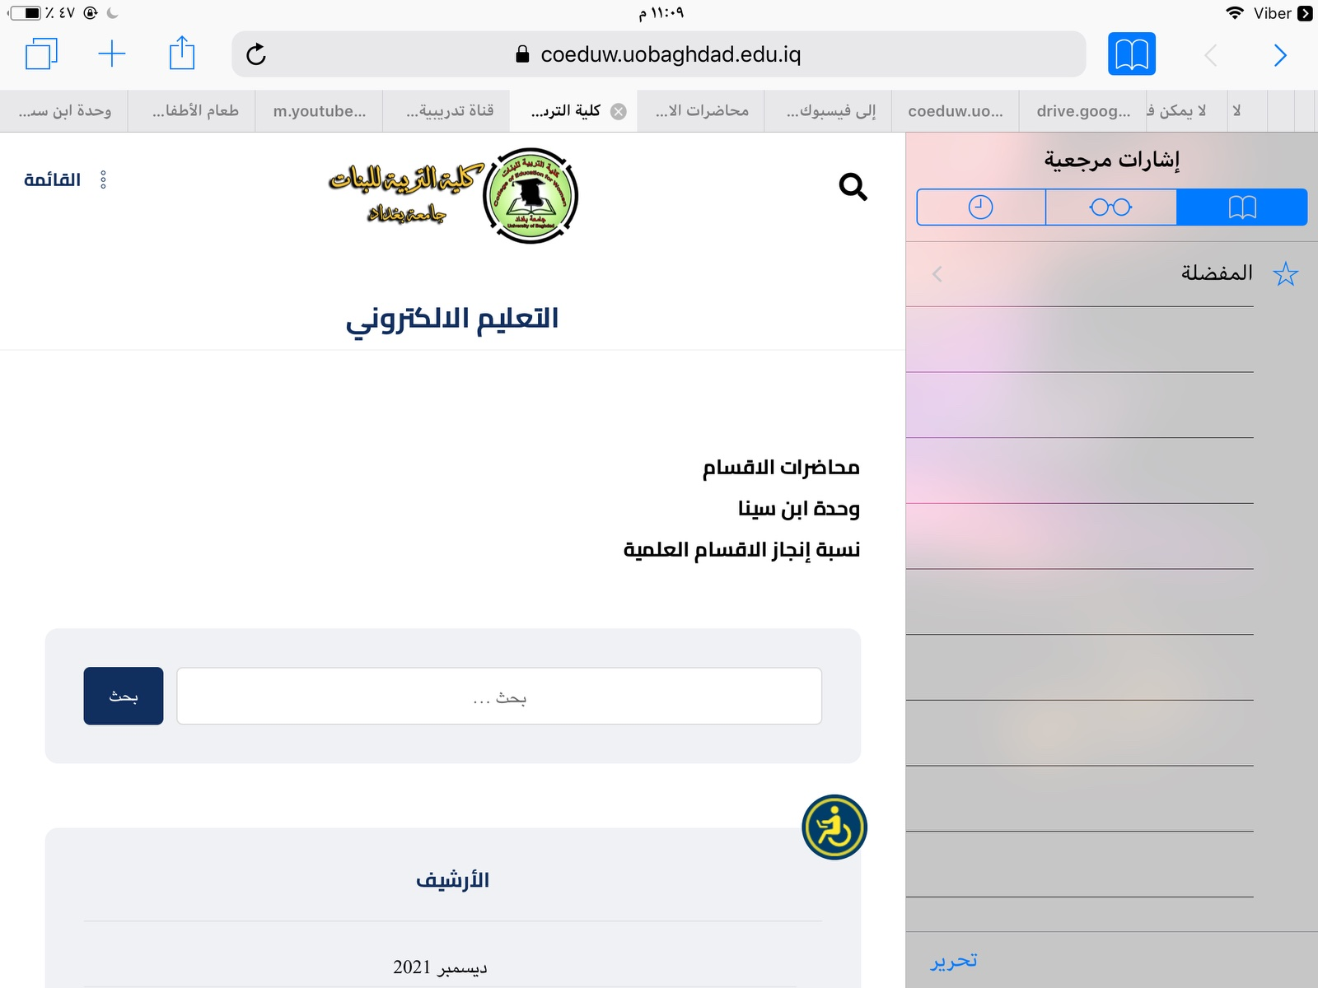
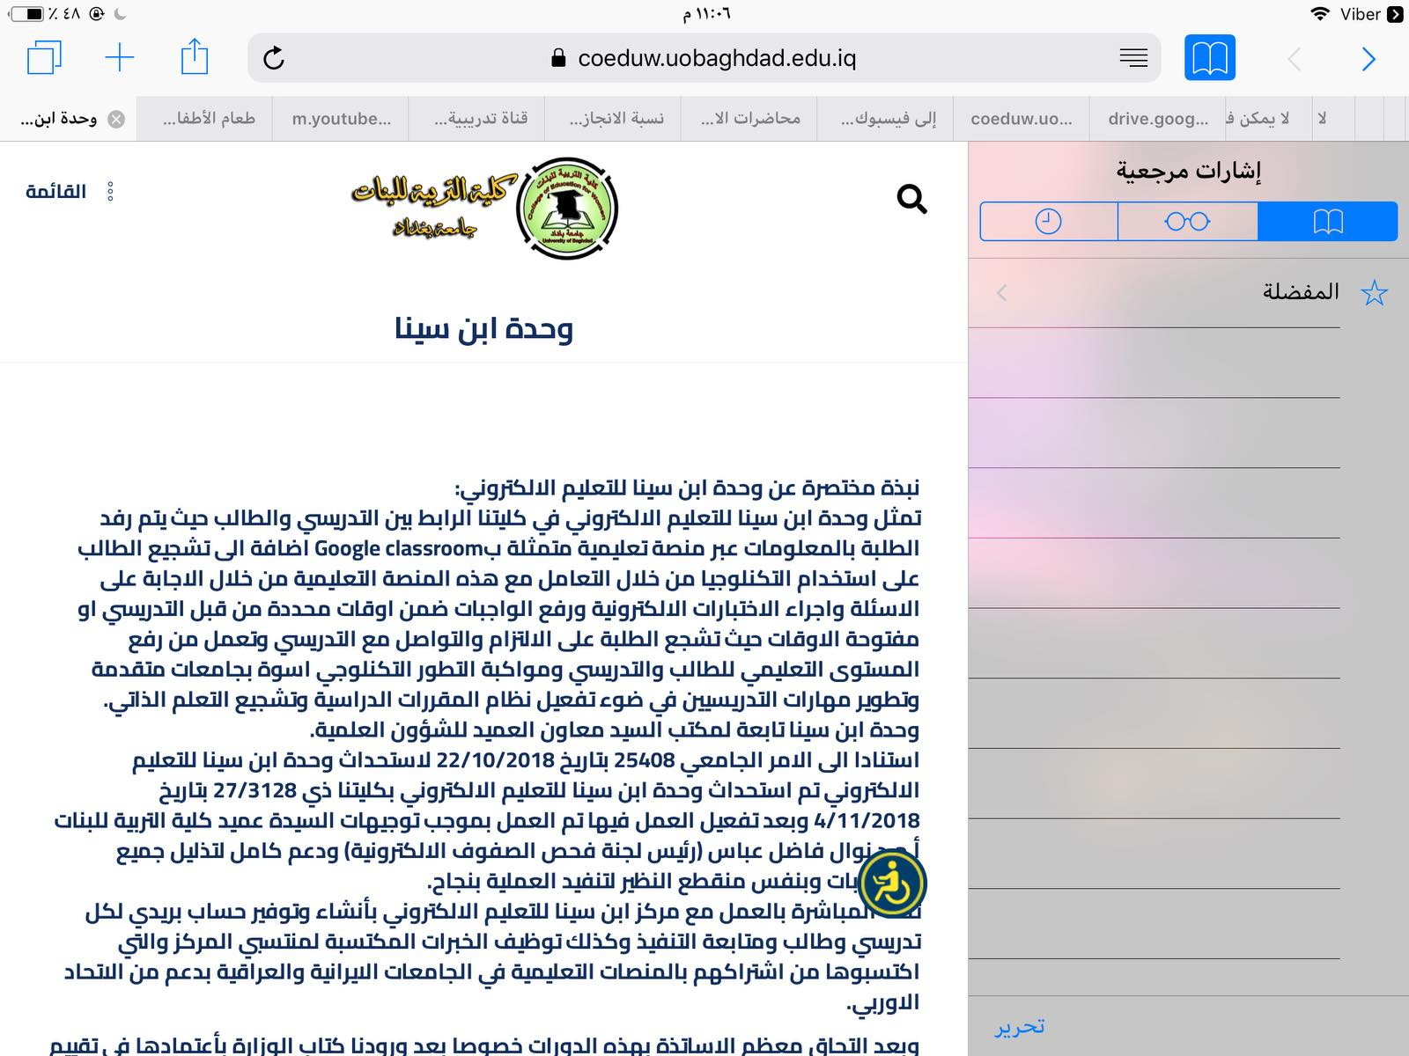
Section Header02
متابعة نشر نشاطات التعليم الالكتروني في الموقع الالكتروني
Subtitle

Slide 21
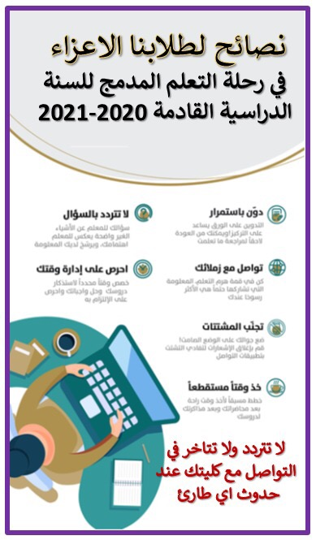
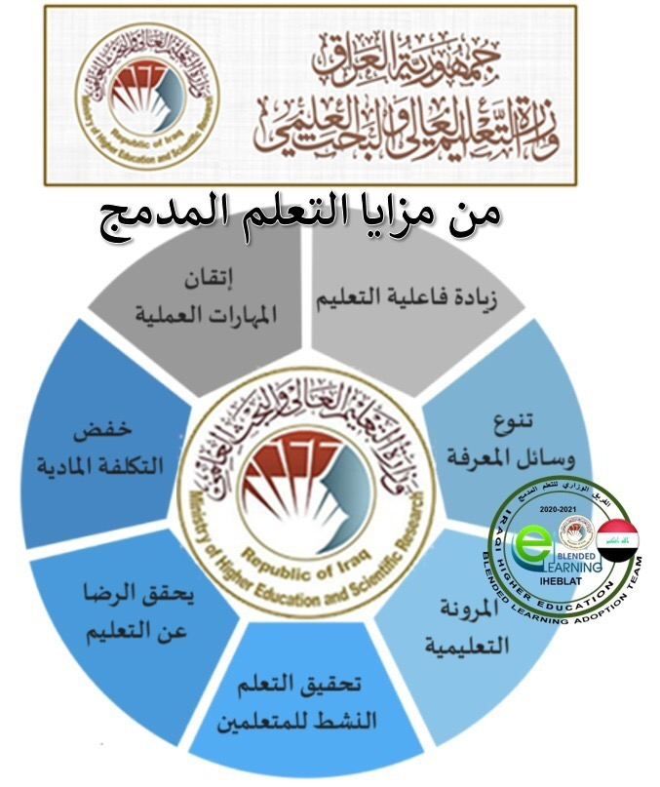
Section Header02
متابعة نشر ثقافة التعليم الالكتروني بين الاساتذة والطالبات
Subtitle

Slide 22
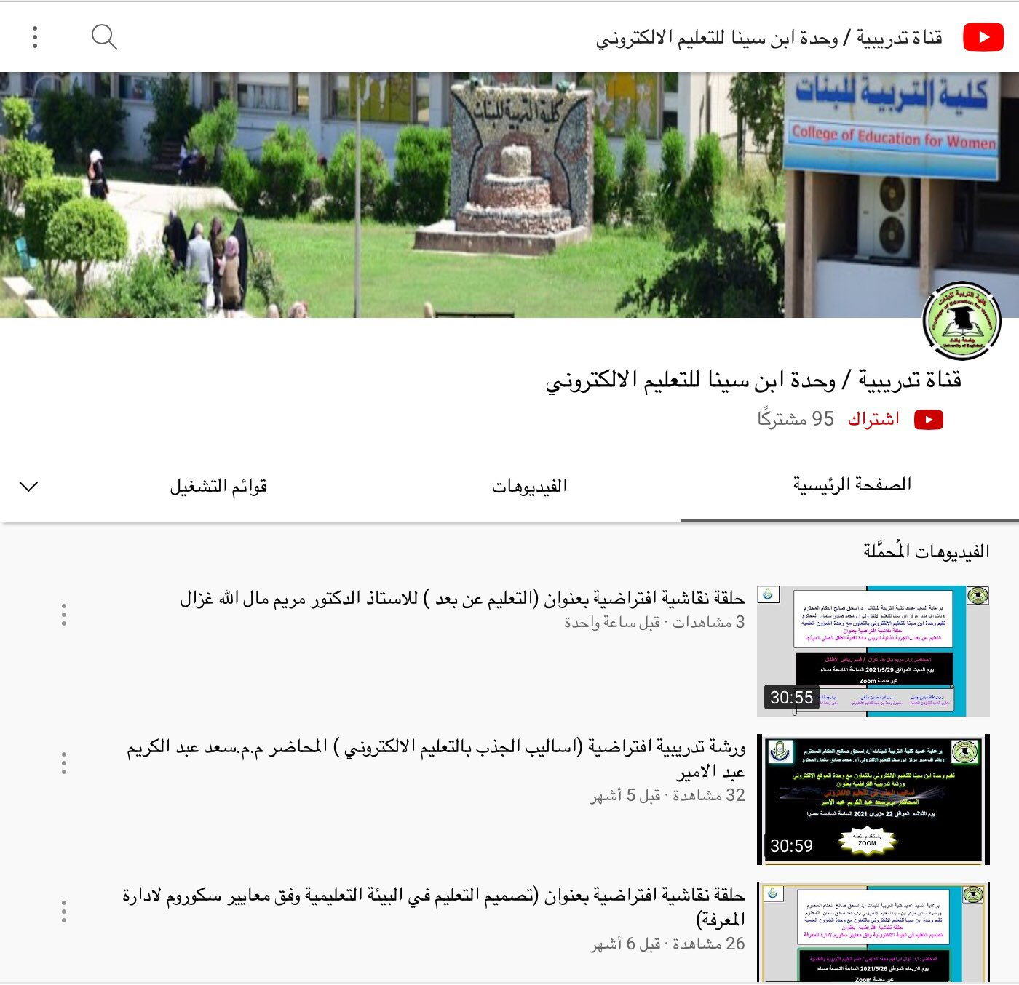
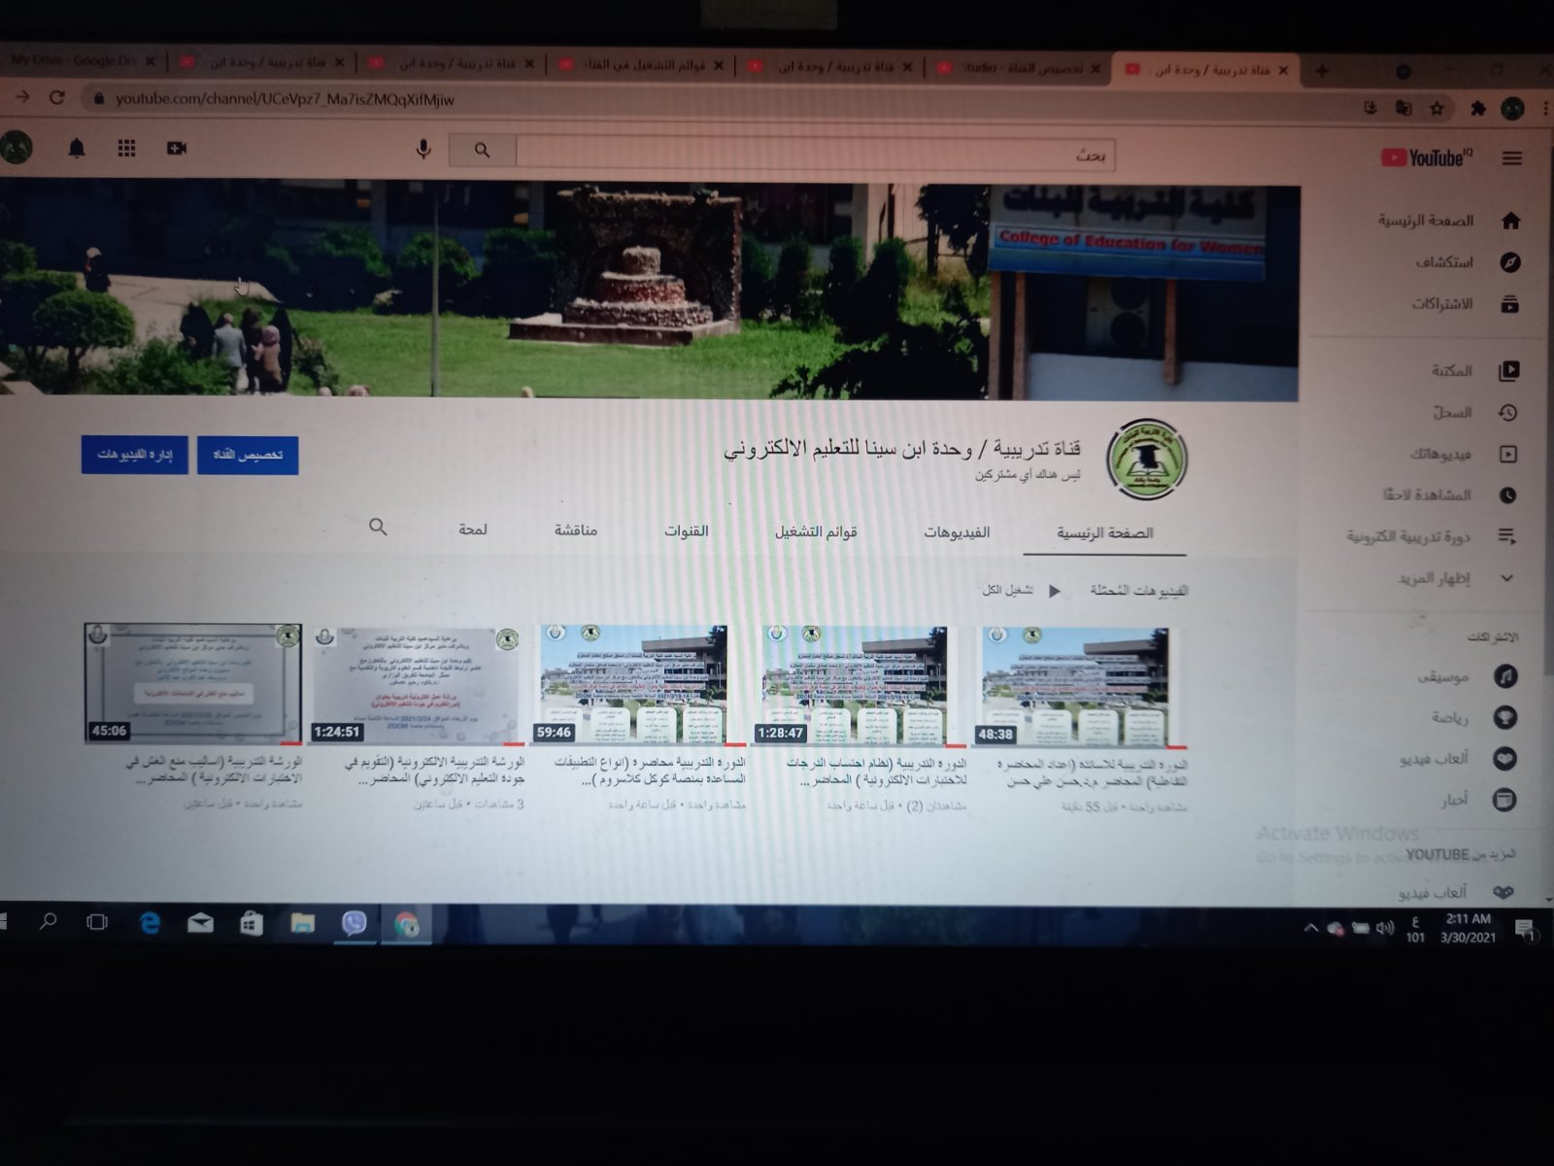
Section Header02
انشاء قناة تدريبية لنشر نشاطات التعليم الالكتروني
Subtitle

Slide 23
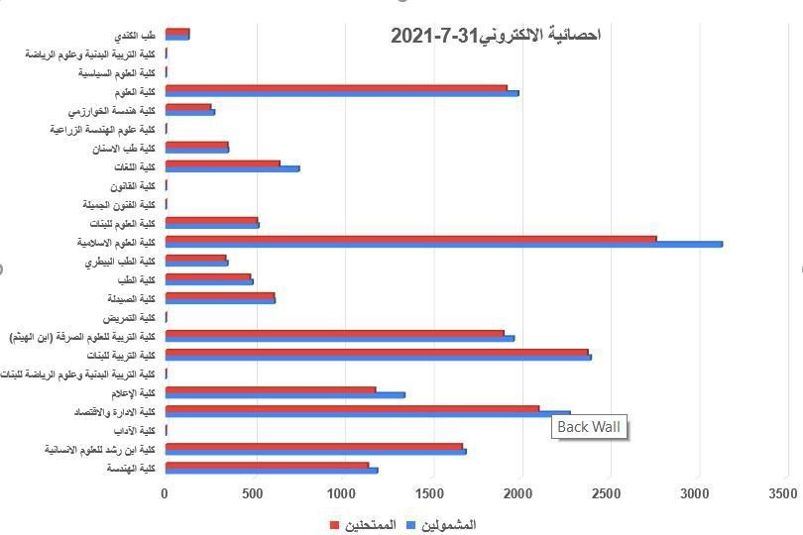
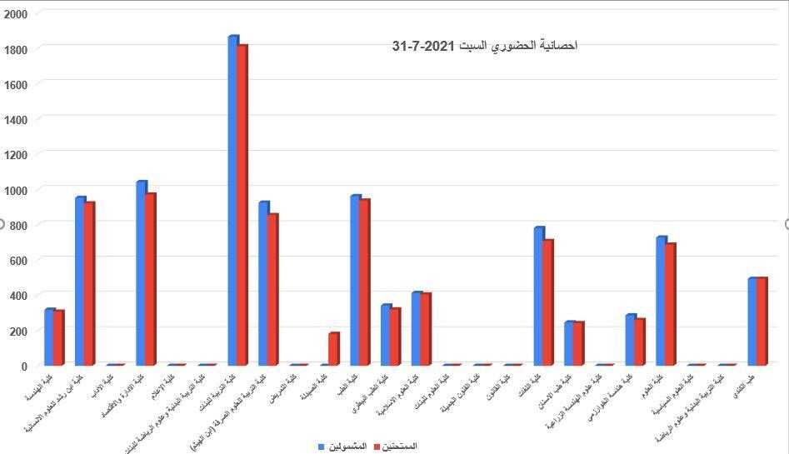
Section Header02
انجاز الاحصائيات الافتراضية بالتعاون مع مركز ابن سينا للتعليم الالكتروني
Subtitle

Slide 24
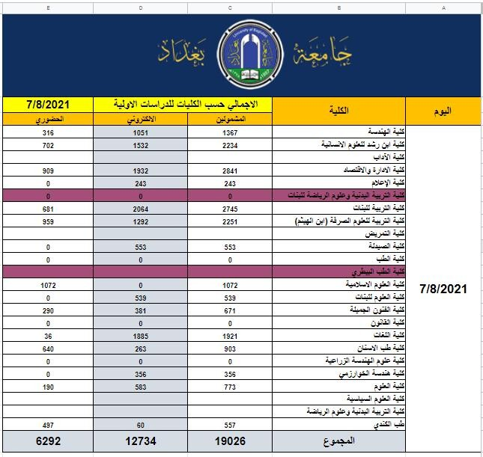
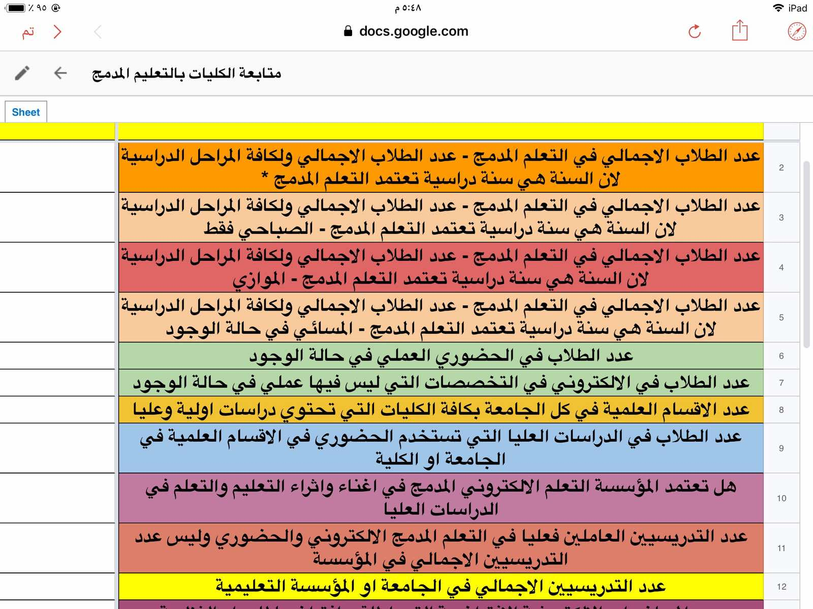
Section Header02
انجاز الاحصائيات الافتراضية بالتعاون مع مركز ابن سينا للتعليم الالكتروني
Subtitle

Slide 25
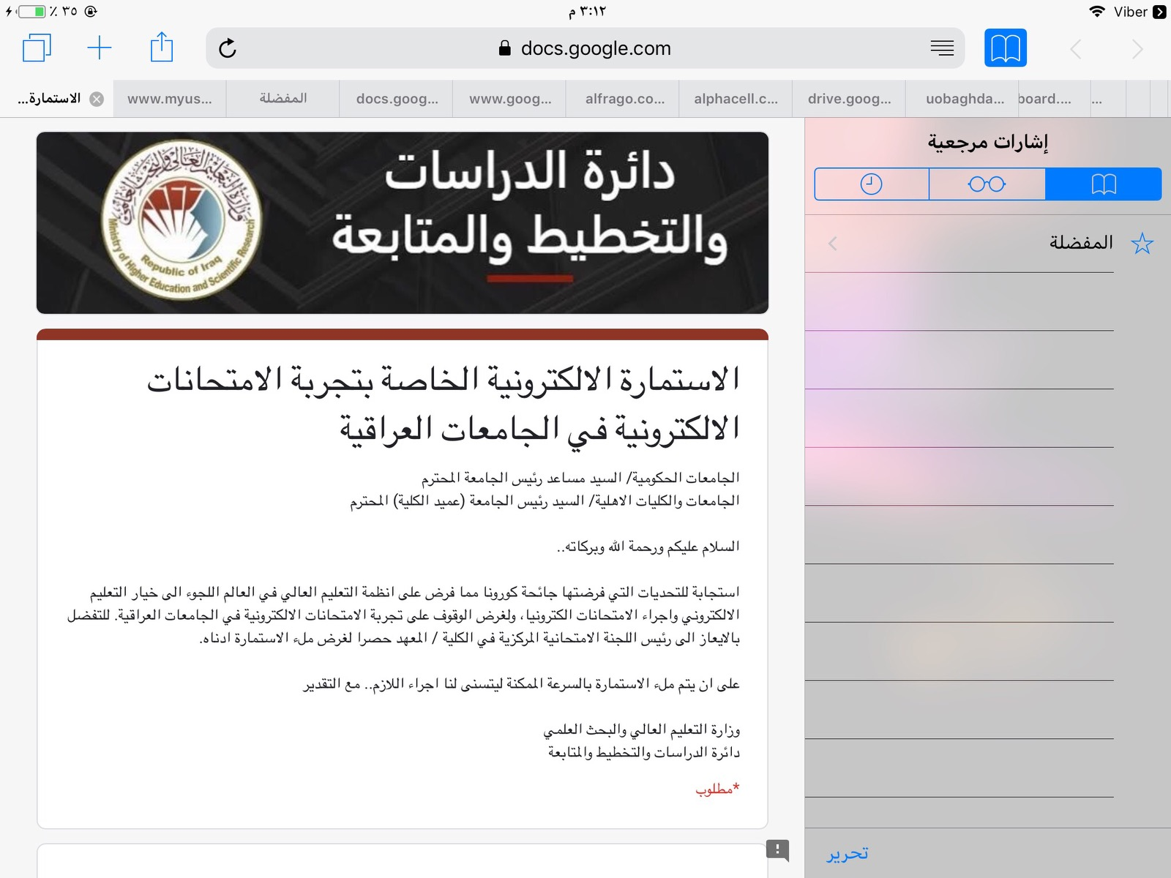
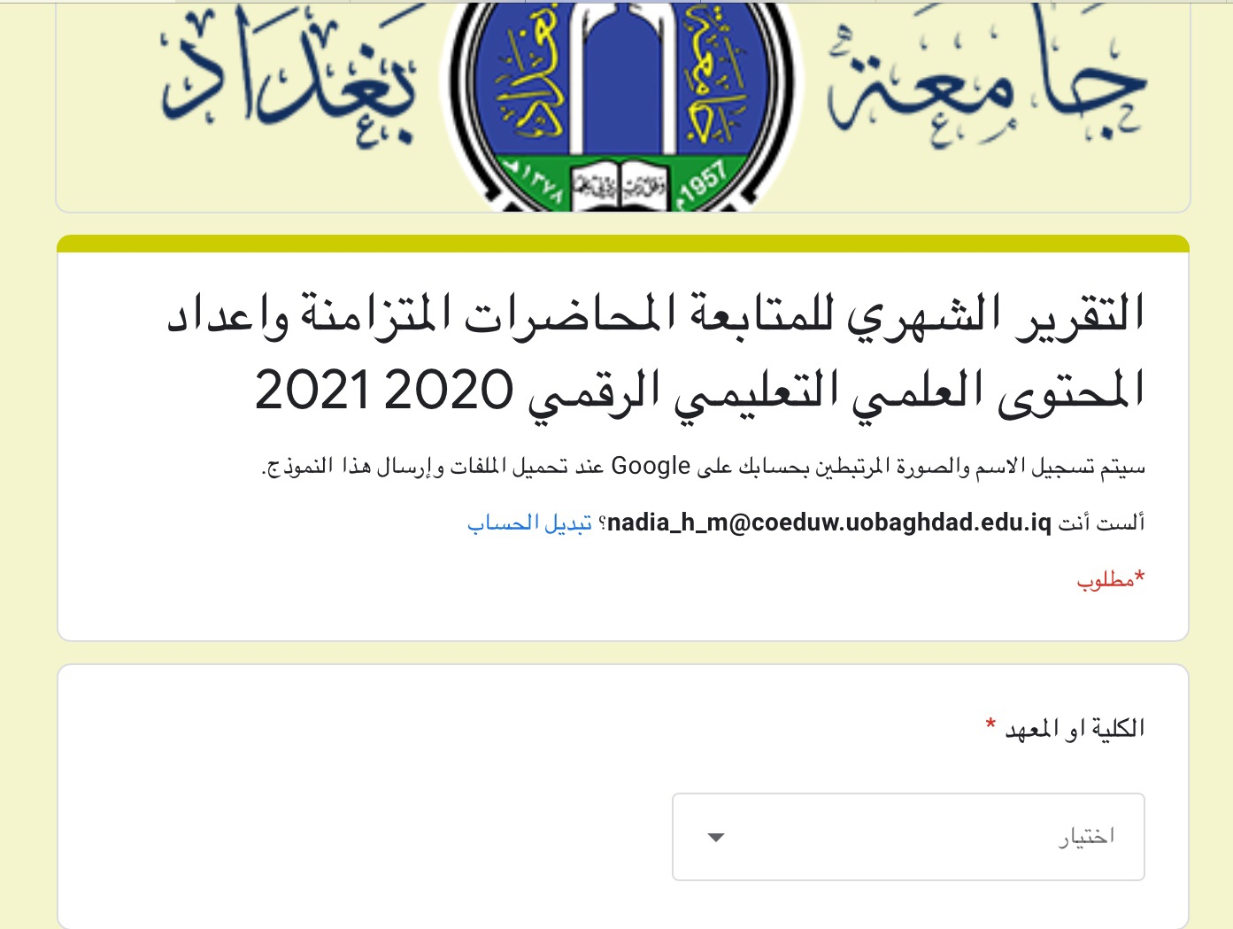
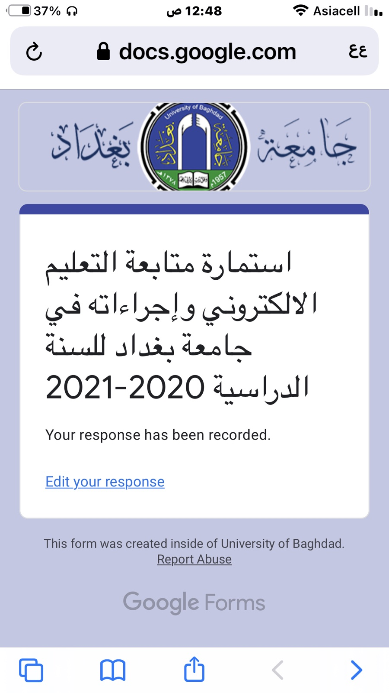
Section Header02
انجاز الاحصائيات الافتراضية بالتعاون مع مركز ابن سينا للتعليم الالكتروني
Subtitle

Slide 26
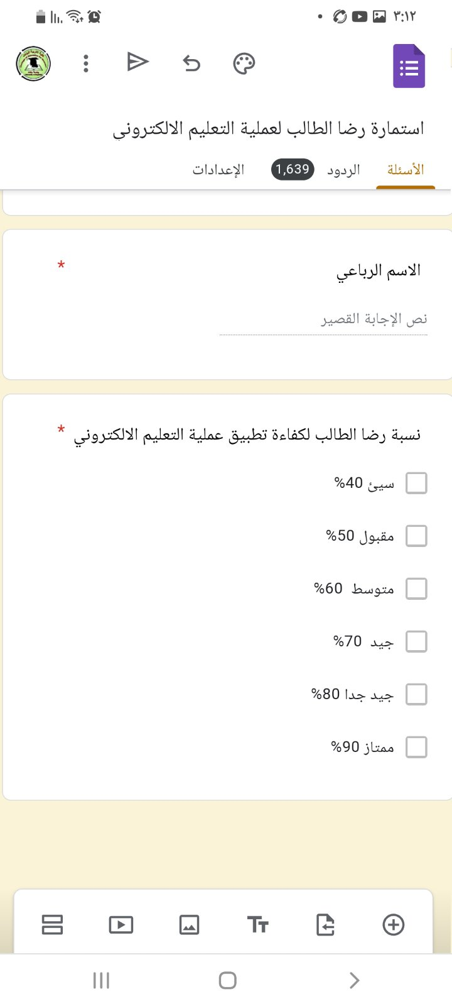
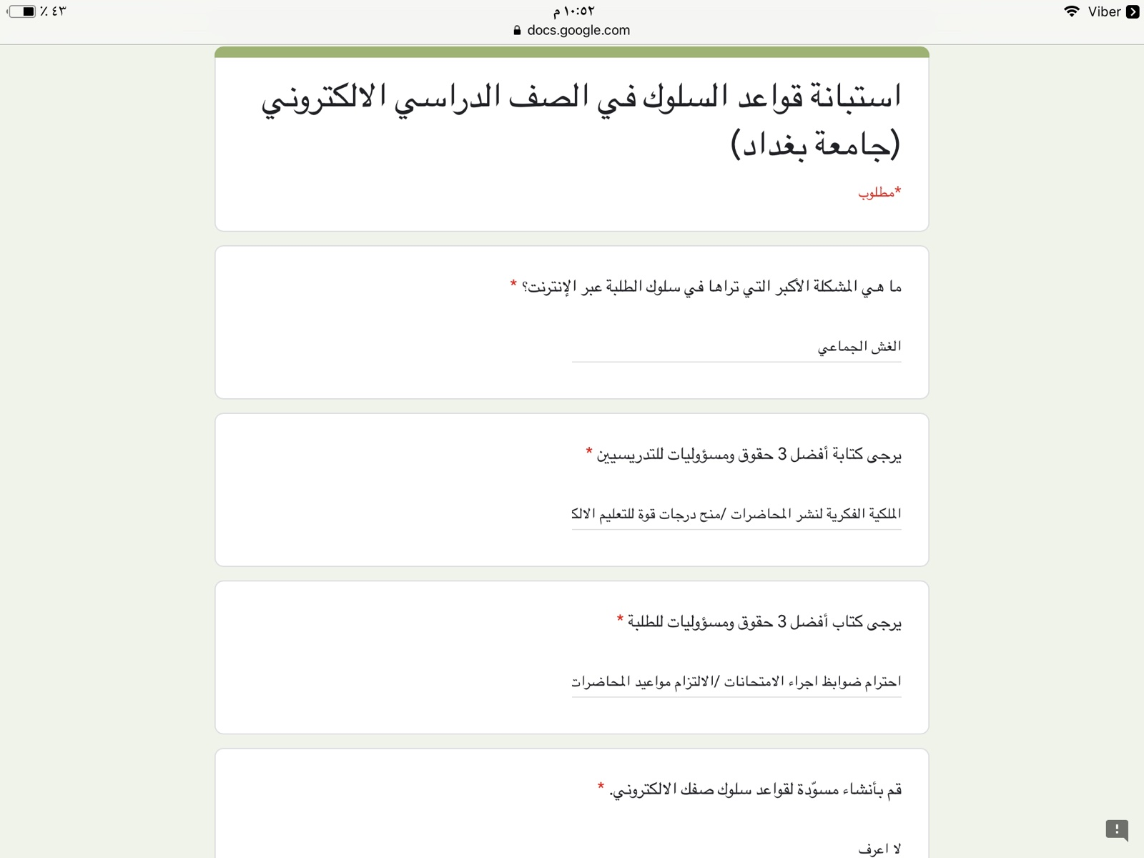
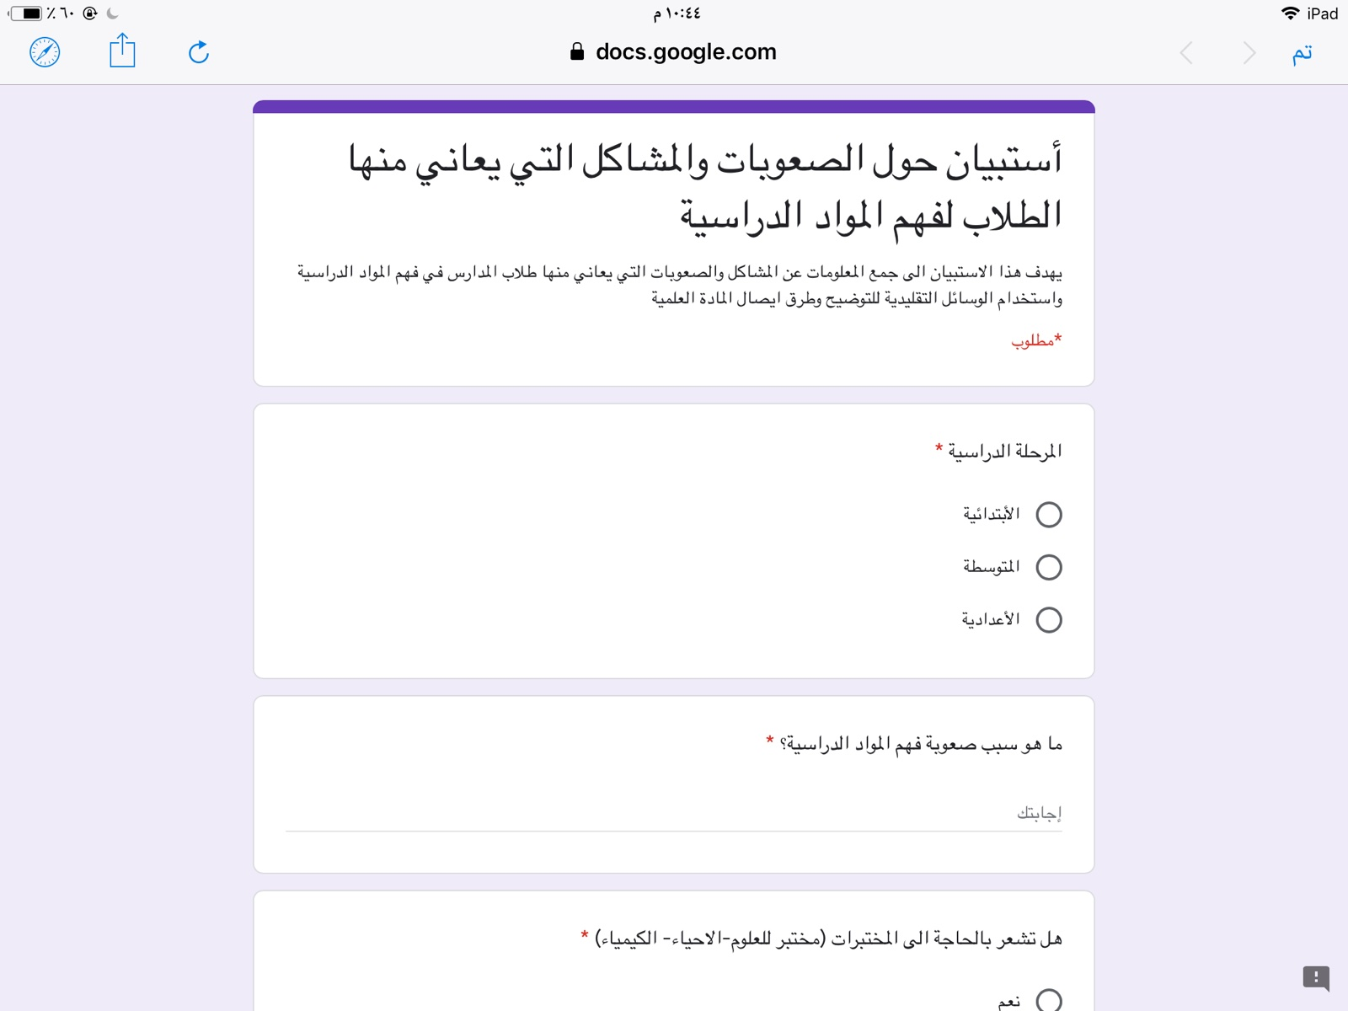
Section Header02
انجاز الاستبانات الافتراضية اراء الطلبة باعتماد عملية التعليم الالكتروني
Subtitle

Slide 27
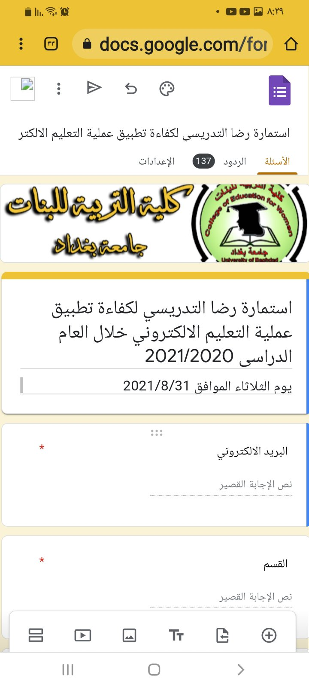
Section Header02
انجاز الاستبانات الافتراضية لاراء الاساتذة باعتماد عملية التعليم الالكتروني
Subtitle

Slide 28
Section Header02
متابعة استفسارات الاساتذة والمشاكل التي تواجه عملية التعليم الالكتروني
Subtitle

Slide 29
Section Header02
اقامة دورة تدريبية للطالبات بعنوان (استخدام تطبيقات منصة كوكل كلاسروم)
Subtitle

Slide 30
Section Header02
اقامة دورة تدريبية لطالبات الدراسات العليا (تطبيقات الصفوف الالكترونية باستخدام منصة كوكل كلاسروم)
Subtitle

Slide 31
Section Header02
اقامة دورة تدريبية للتدريسين بعنوان ( تطبيقات التفاعل في منصة كوكل كلاسروم)
Subtitle

Slide 32
Section Header02
اقامة ورشة تدريبية بالتعاون مع قسم العلوم التربوية والنفسية بعنوان (دور التقويم في جودة التعليم الالكتروني)
Subtitle

Slide 33
Section Header02
اقامة ورشة تدريبية بالتعاون مع وحدة الموقع الالكتروني بعنوان (اساليب منع الغش الالكتروني )
Subtitle

Slide 34
Section Header02
اقامة ندوة نقاشية بالتعاون مع قســم علـــوم القـــران والتربيـــة الاسلاميـــة بعنـــوان (الصعوبات والمعوقات التي تواجه الطالبة باستخدام الصفوف الالكترونية )
Subtitle

Slide 35
Section Header02
اقامـــة ندوة حواريـــة بالتعـــاون مـــع وحـــدة الشـــؤون العلميـــة بعنـــوان (اليات المتابعة والتقييم لعملية التعليم الالكتروني )
Subtitle

Slide 36
Section Header02
اقامــــة ورشـــــــة تدريبيـــة بالتعــــاون مـــع كليـــــة العلـــوم بعنـــــوان (استخدام السبورة الافتراضية في التدريس ضمن تطبيقات الصف الالكتروني)
Subtitle

Slide 37
Section Header02
اقامــــة ورشــــة تدريبيـــة بالتعـــاون مـــع قســـم اللغـــة الانكليزيـــة بعنـــوان (استخدام بعض تطبيقات كوكل التعليمية في شرح المحاضرات التفاعلية بالصف الالكتروني)
Subtitle

Slide 38
Section Header02
اقامــــــة ورشــــة تدريبيــــة بالتعـــــاون مــــع وحــــدة الموقــــــع الالكترونـــــــي بعنــــــــوان (اساليب الجذب في التعليم الالكتروني)
Subtitle

Slide 39
Section Header02
اقامة مسؤول وحدة ابن سينا حلقة نقاشية بعنوان (استراتيجية التدريس الحديثة باعتماد التعليم الالكتروني عن بعد )
Subtitle

Slide 40
Section Header02
اقامة حلقة نقاشية بالتعاون مع قسم اللغة الانكليزية (واقع التدريس في ظل التعليم الالكتروني عن بعد )
Subtitle

Slide 41
Section Header02
اقامة حلقة نقاشية بالتعاون مع قسم الاجتماع بعنوان (التعليم عن بعد الفرص والتحديات)
Subtitle

Slide 42
Section Header02
اقامة حلقة نقاشية بالتعاون مع قسم التاريخ بعنوان (معوقات التعليم الالكتروني التي تواجه الاساتذة والطالبات)
Subtitle

Slide 43
Section Header02
اقامة حلقة نقاشية بالتعاون مع قسم رياض الاطفال بعنوان (انماط الادارة الصفية في ظل تكنولوجيا التعليم)
Subtitle

Slide 44
Section Header02
اقامة حلقة نقاشية بالتعاون مع قسم اللغة العربية بعنوان (دور الاستاذ الجامعي في تعزيز الانشطة الطلابية )
Subtitle

Slide 45
Section Header02
اقامة حلقة نقاشية بالتعاون مع قسم العلــوم التربويـــة والنفسيـــة بعنـــوان (تصميم التعليم في البيئة الالكترونية وفق معايير سكروم لادارة المعرفة)
Subtitle

Slide 46
Section Header02
اقامة حلقة نقاشية بالتعاون مع قسم علوم القران والتربية الاسلامية بعنوان (مهارات اكتساب البرامج الالكترونية في تدريس العلوم الشرعية واللغوية)
Subtitle

Slide 47
Section Header02
اقامة حلقة نقاشية بالتعاون مع قسم علوم القران والتربية الاسلامية بعنوان (تدريس العلوم الانسانية باعتماد التعليم الالكتروني والتاثيرات السلبية للاجهزة الذكية)
Subtitle

Slide 48
Section Header02
اقامة حلقة نقاشية بالتعاون مع قسم رياض اطفال بعنوان (التعليم عن بعد )
Subtitle

Slide 49
Section Header02
اقامة حلقة نقاشية بالتعاون مع الوحدة الارشادية بعنوان (واقع الارشاد الالكتروني في ظل جائحة كورونا )
Subtitle

Slide 50
Section Header02
اقامة سمنار علمي من قبل مسؤول وحدة ابن سينا بعنوان (ابحاث ودراسات عن الواقع الافتراضي للتعليم الجامعي)
Subtitle

Slide 51
Section Header02
مشاركة وحدة التعليم المستمر في اقامة نشاطات التعليم الالكتروني
Subtitle

Slide 52
Section Header02
مشاركة الوحدة الارشادية في اقامة نشاطات التعليم الالكتروني
Subtitle

Slide 53
Section Header02
مشاركة اساتذة اقسام الكلية (قسم اللغة الانكليزية) اقامة نشاطات التعليم الالكتروني
Subtitle

Slide 54
Section Header02
مشاركة تدريسية في قسم الحاسوب بالدورة التدريبية للتعليم المدمج بالتعاون مع مركز ابن سينا
Subtitle

Slide 55
Section Header02
المشاركة حضور الدورة التدريبية (التعليم المدمج) التي اقامها مركز ابن سينا للتعليم الالكتروني
Subtitle

Slide 56
Section Header02
المشاركة حضور الورشة التدريبية ( دليل جودة التعليم الالكتروني ) التي اقامها مركز ابن سينا للتعليم الالكتروني
Subtitle

Slide 57
Section Header02
المشاركة حضور الورشة التدريبية (نظام ادارة النشاطات العلمية ) التي اقامها الموقع الالكتروني
Subtitle

Slide 58
Section Header02
المشاركة حضور الورشة التدريبية (نظام روابط التعليم الالكتروني) التي اقامها مركز ابن سينا للتعليم الالكتروني
Subtitle

Slide 59
Section Header02
المشاركة حضور مهرجان يوم الصناعة البرمجية التعليمية الذي اقامه الفريق الوزاري
Subtitle

Slide 60
Section Header02
المشاركة حضور المؤتمرالعالمي الثاني للتعليم الالكتروني الذي اقامه الفريق الوزاري
Subtitle

Slide 61
Section Header02
المشاركة حضور الندوة العلمية (كيف نضمن جودة التعليم الالكتروني) التي اقامها الفريق الوزاري
Subtitle

Slide 62
Section Header02
المشاركة حضور الدورة التطويرية في التعليم الالكتروني والمدمج التي اقامها الفريق الوزاري
Subtitle

Slide 63
Section Header02
المشاركة حضور الدورة التطويرية (تصميم المحتوى التعليمي الرقمي) التي اقامها الفريق الوزاري
Subtitle

Slide 64
Section Header02
المشاركة حضور الورشة التدريبية (التعليم المدمج ) التي اقامها الفريق الوزاي
Subtitle

Slide 65
Section Header02
المشاركة حضور الورشة التدريبية (التعليم المنعكس )التي اقامها الفريق الوزاي
Subtitle

Slide 66
Section Header02
المشاركة حضور الورشة التخصصية (تسجيل حضور الطلبة ضمن الصف الالكتروني)
التي اقامها الفريق الوزاري
Subtitle

Slide 67
Section Header02
المشاركة حضور الورشة العلمية الافتراضية (تصميم المحتوى الرقمي التفاعلي )
التي اقامها الفريق الوزاري
Subtitle

Slide 68
Section Header02
المشاركة حضور الورشة التخصصية (التعليم المدمج المرن )
التي اقامها الفريق الوزاري
Subtitle

Slide 69
Section Header02
المشاركة حضور الورشة التخصصية (تسجيل حضور الطلبة ضمن الصف الالكتروني) اقامة الفريق الوزاري
Subtitle

Slide 70
Section Header02
المشاركة حضور الورشة التدريبية (اهمية المختبرات الافتراضية في عملية التعليم المدمج في الجامعات والكليات العراقية ) التي اقامها الفريق الوزاري
Subtitle

Slide 71
Section Header02
المشاركة حضور الورشة التدريبية (المنصات والبوابات والمواقع وجودة المؤسسة التعليمية ورصانتها) التي اقامها الفريق الوزاري
Subtitle

Slide 72
Section Header02
المشاركة حضور الورشة التدريبية (منصة تعليم لادارة الامتحانات الالكترونية) التي اقامها الفريق الوزاري
Subtitle

Slide 73
Section Header02
المشاركة حضور السمنار (تحديثات منصة كوكل التعليمية ) الذي اقامه الفريق الوزاري
Subtitle

Slide 74
Section Header02
توجيه كتاب شكر الى مسؤولي وحدات ابن سينا للتعليم الالكتروني
Subtitle

Slide 75
Section Header02
توجيه كتاب شكر وتثمين جهود لانجاح عملية التعليم الالكتروني
Subtitle

Slide 76
الشكر والتقديرللسيدة معاون العميد للشؤون العلمية لمتابعة ودعم نشاطات وحدة ابن سينا للتعليم الالكتروني الشكروالتقدير الى مركزابن سينا للتعليم الالكتروني للمتابعة والتوجيه لانجاح عملية التعليم الالكتروني

